Slide 1
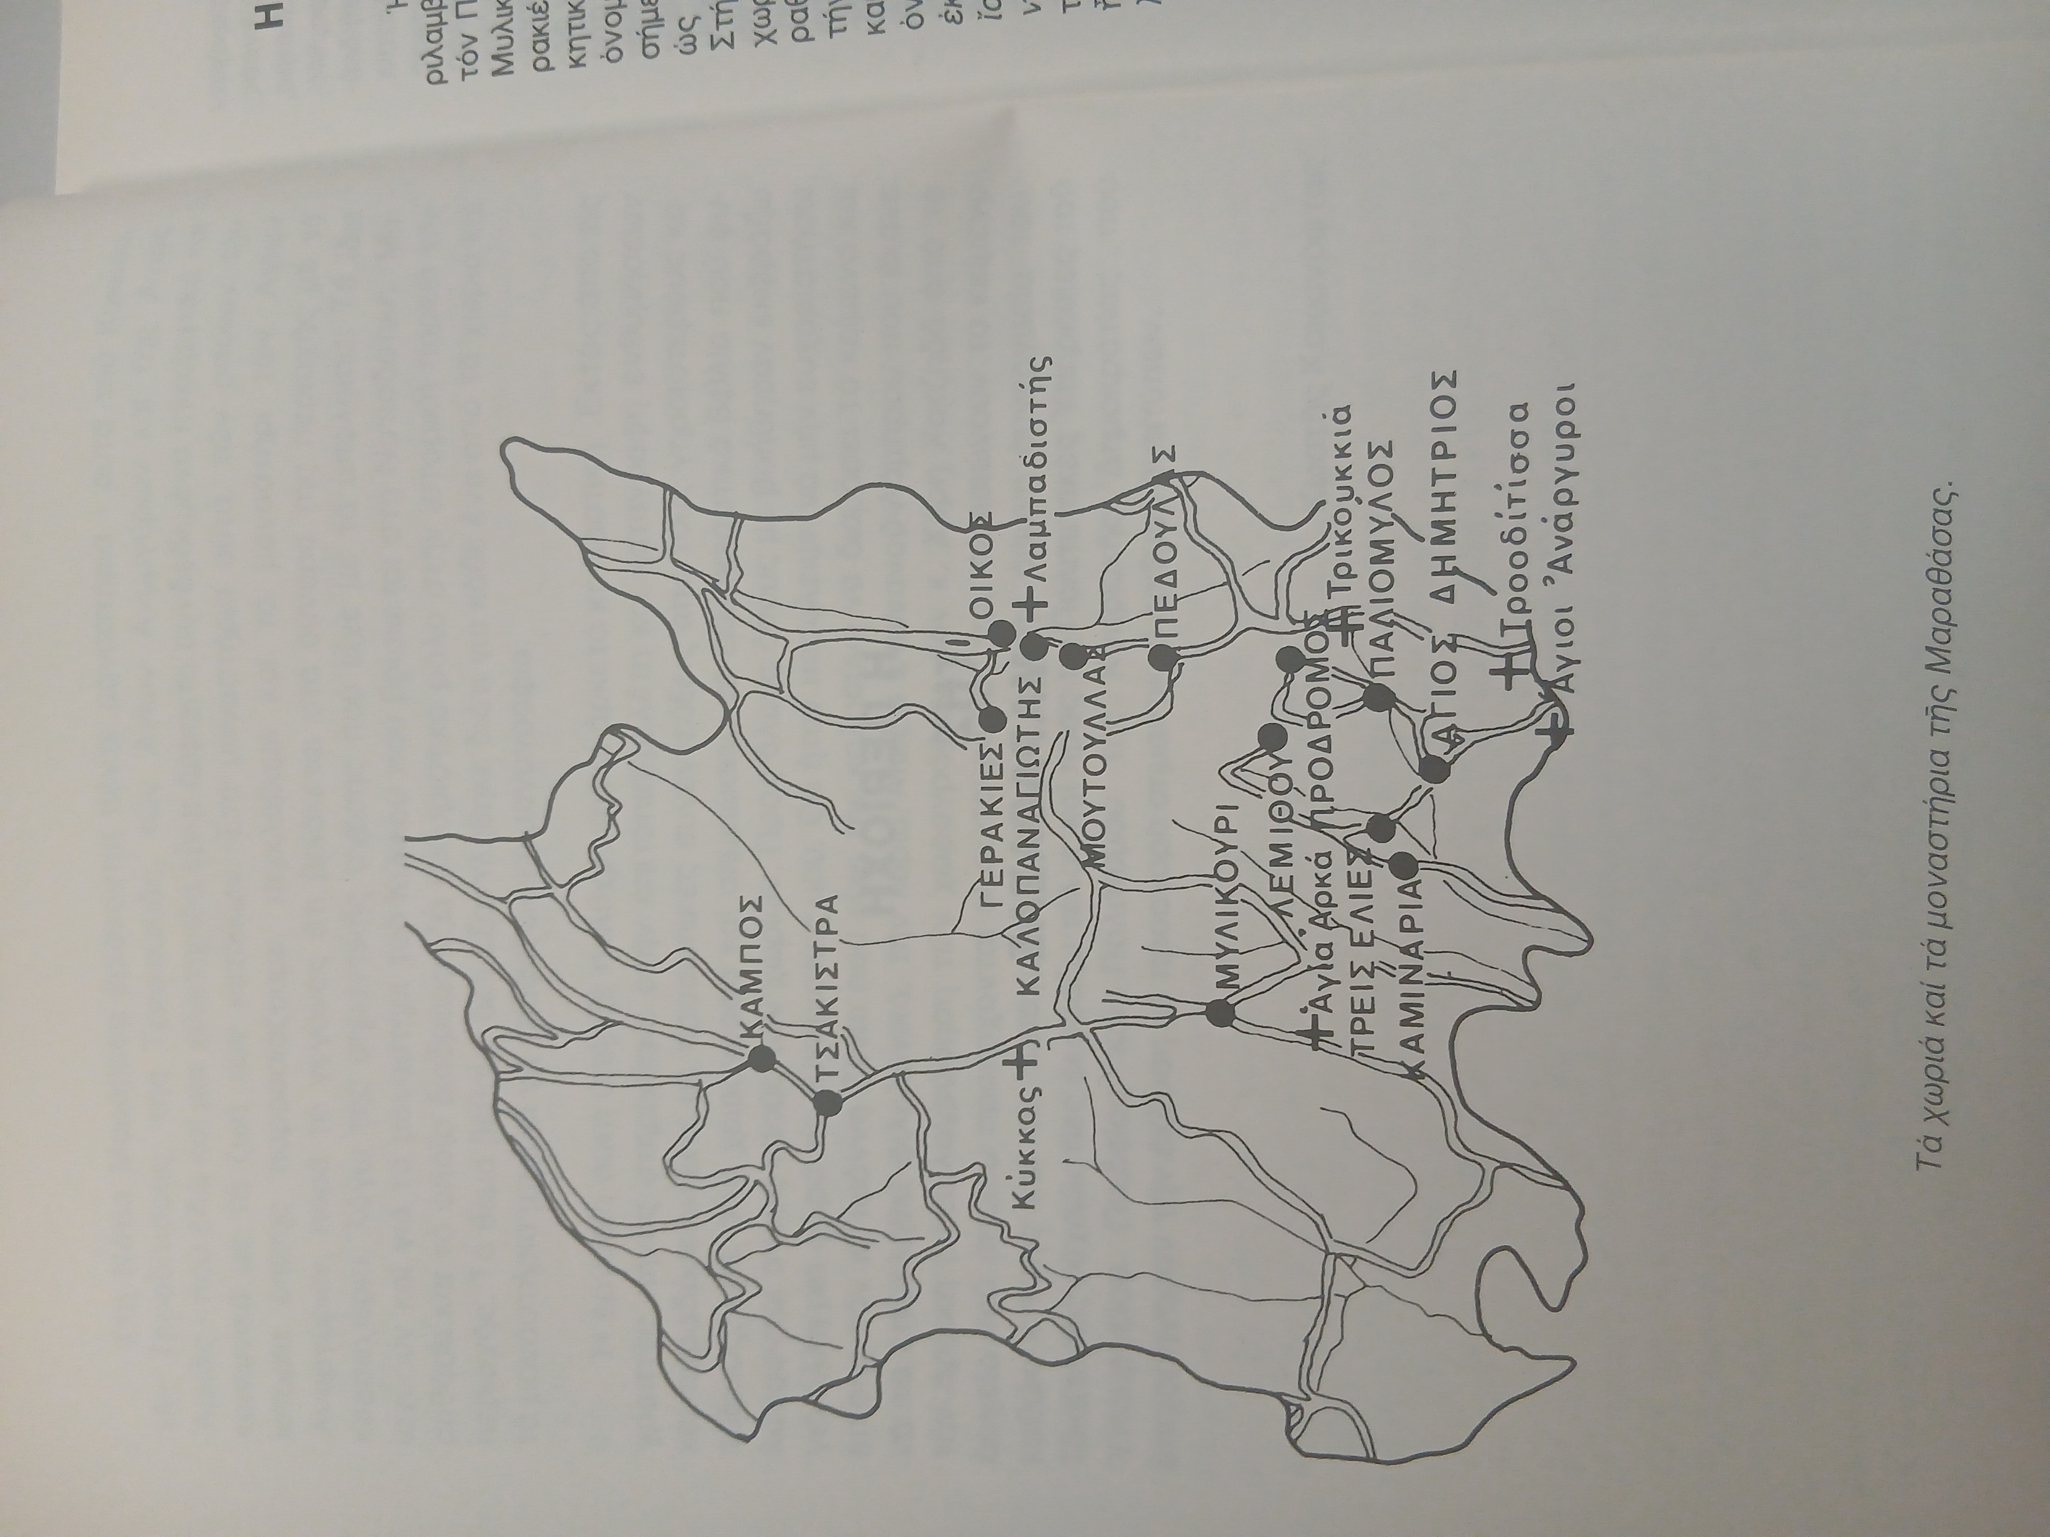
Το αρχείο του παππού μου ως πρωτογενής πηγή :
Όψεις της αγροτικής και κοινωνικής ζωής του ορεινού χωριού Λεμύθου μέσα από το αρχείο του Χαράλαμπου Κλεάνθους (1913-2001)
Τα χωριά και τα μοναστήρια της Μαραθάσας
Κωστής Κοκκινόφτας, Χωριά και μοναστήρια της νότιας Μαραθάσας, Λευκωσία 1995, σελ. 14.
Δρ Ελένη Χαραλάμπους
https://www.e-charalambous.com/

Slide 2
Η παρουσίαση, με τίτλο «Το αρχείο του παππού μου ως πρωτογενής πηγή: Όψεις της αγροτικής και κοινωνικής ζωής του ορεινού χωριού Λεμύθου μέσα από το αρχείο του Χαράλαμπου Κλεάνθους (1913-2001)», αποτελεί μια μελέτη που βασίζεται στις αρχές της Μικροϊστορίας. Μέσα από την έρευνα και την ανάλυση των προσωπικών εγγράφων, φωτογραφιών και τεκμηρίων του Χαράλαμπου Κλεάνθους, επιχειρείται η σύνδεση της Μικροϊστορίας με τη Μακροϊστορία. Συγκεκριμένα, εξετάζεται πώς τα μεγάλα ιστορικά και κοινωνικοοικονομικά γεγονότα του 20ού αιώνα στην Κύπρο αντικατοπτρίζονται και επηρεάζουν την καθημερινότητα, την αγροτική παραγωγή και την κοινωνική πραγματικότητα ενός ανθρώπου της ορεινής Μαραθάσας.
Σε παιδαγωγικό επίπεδο, η παρουσίαση αυτή προάγει τη βιωματική μάθηση, καθώς μετατρέπει τον μαθητή-ερευνητή / τη μαθήτρια- ερευνήτρια σε ενεργό συμμέτοχο της ιστορικής διαδικασίας μέσα από τη διαχείριση αυθεντικού αρχειακού υλικού. Παράλληλα, η στενή επαφή με τα βιώματα του παρελθόντος συμβάλλει στην καλλιέργεια της ιστορικής ενσυναίσθησης, επιτρέποντας τη βαθύτερη κατανόηση των κινήτρων και των δυσκολιών των ανθρώπων της εποχής εκείνης. Τέλος, η παρουσίαση αυτή στοχεύει στη διατήρηση της συλλογικής μνήμης της κοινότητας της Λεμύθου, διασώζοντας την ιστορία της κυπριακής υπαίθρου.

Slide 3
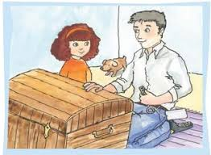

Ιστορικό Πλαίσιο
Το ιστορικό υποκείμενο πίσω από τα τεκμήρια

Slide 4
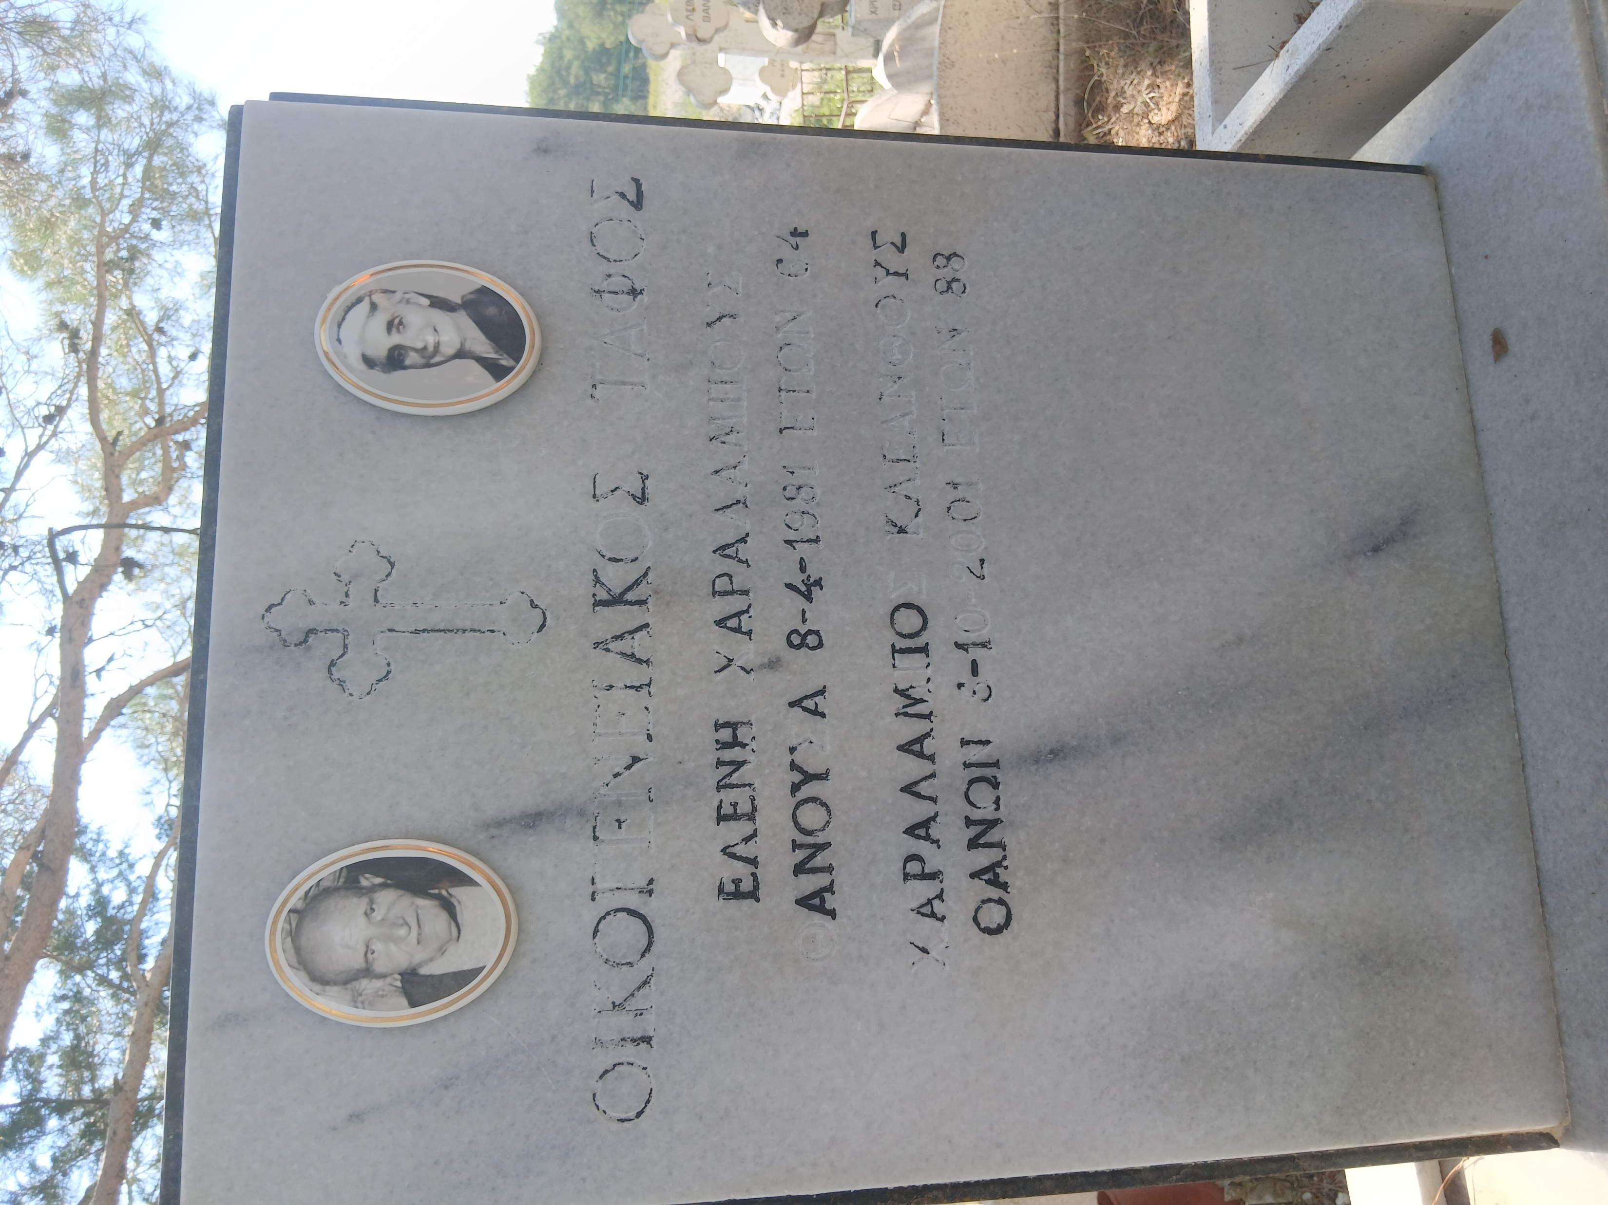
©, Ελένη Χαραλάμπους «Απαγορεύεται η αναδημοσίευση και η επεξεργασία»
Ελένη Χαραλάμπους
Θανούσα 8/4/1981
Ετών 64
Χαράλαμπος Κλεάνθους
Θανών 3/10/2001
Ετών 88
Ο Χαράλαμπος Κλεάνθους του Κυπριανού παντρεύτηκε την Ελένη Δημήτρη Ποταμάρη και έζησαν στη Λεμύθου, όπου απέκτησαν μια μεγάλη οικογένεια με εννέα παιδιά, τρία κορίτσια και έξι αγόρια. Ο Χαράλαμπος δούλεψε στον Αμίαντο. Υπήρξε καλλιεργητής και παραγωγός.

Slide 5
Τεύκρος
Απόστολος
Σάββας
Ευθύμιος
Δημήτριος
Ανδρέας

Slide 6
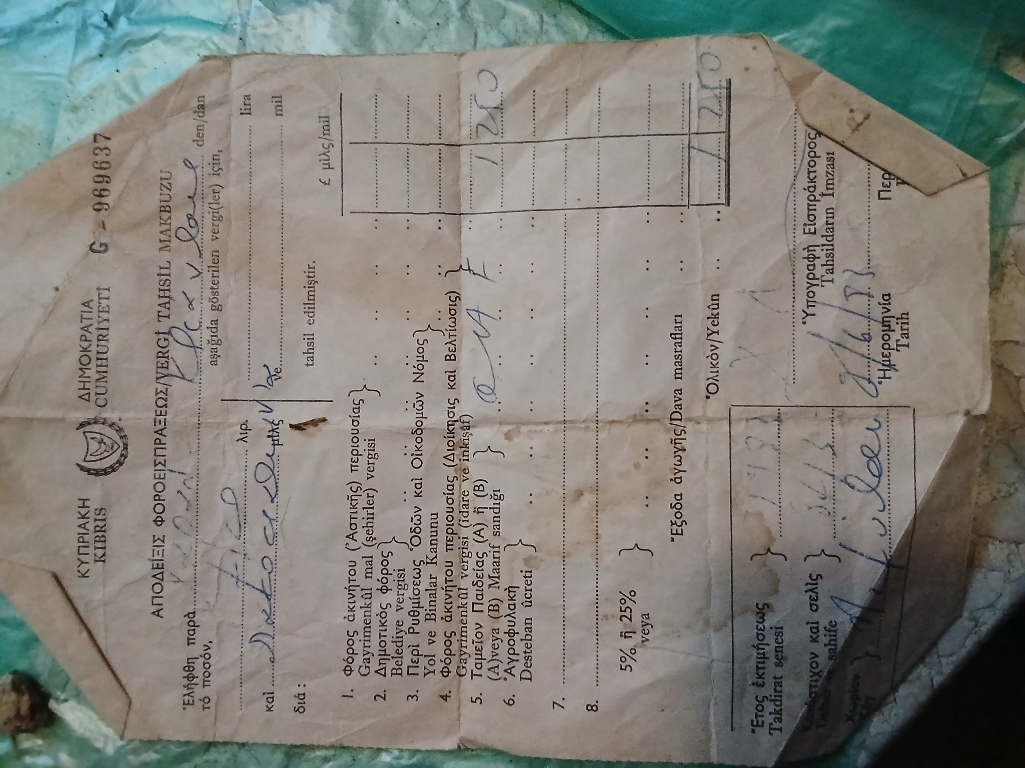
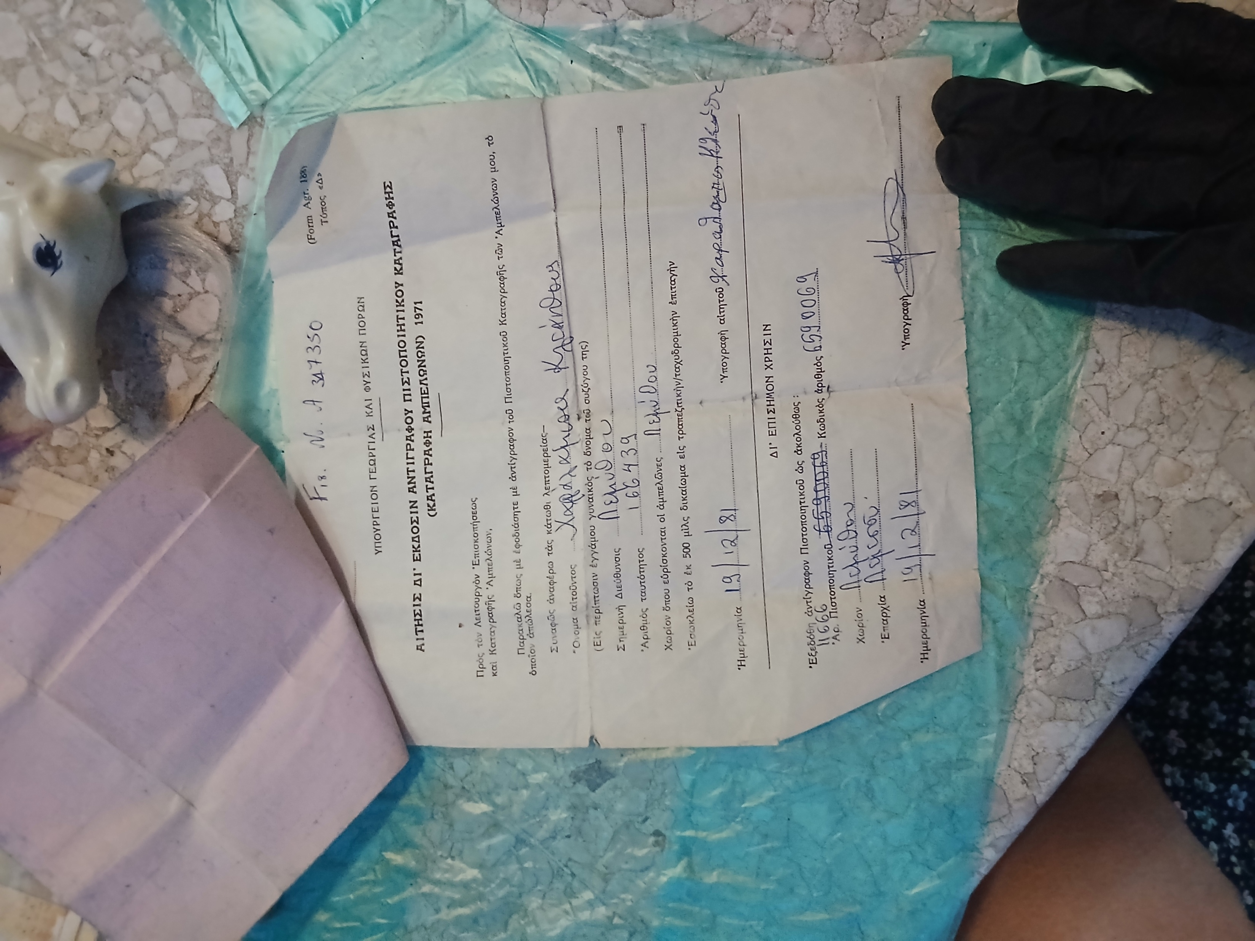

Slide 7
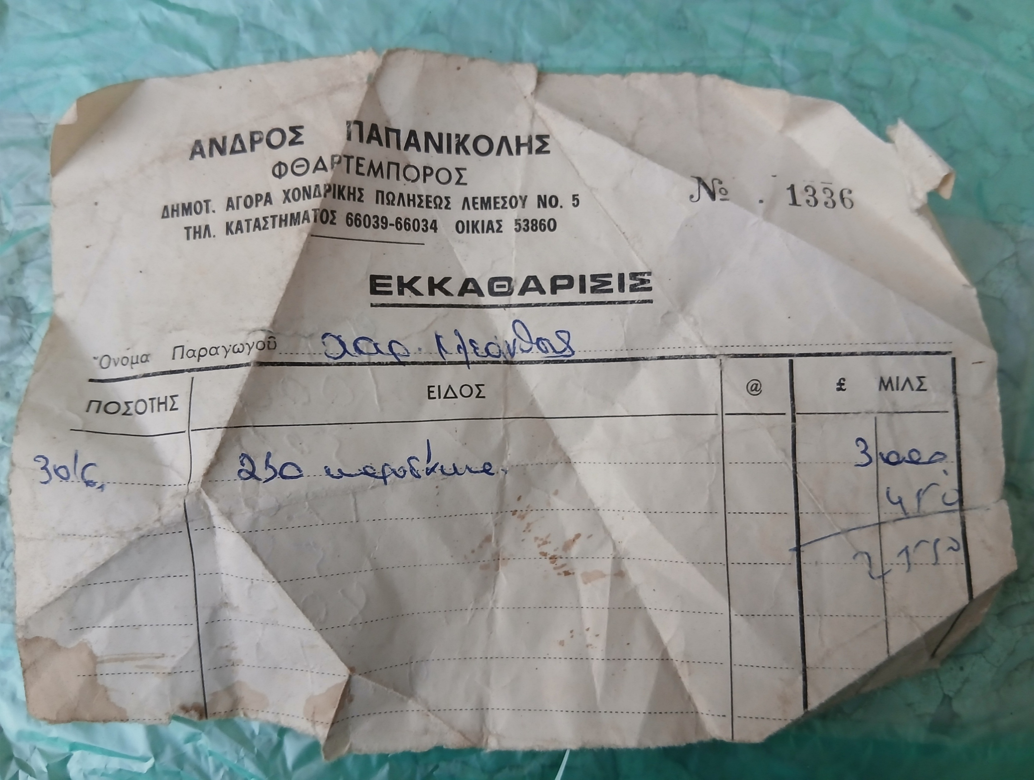
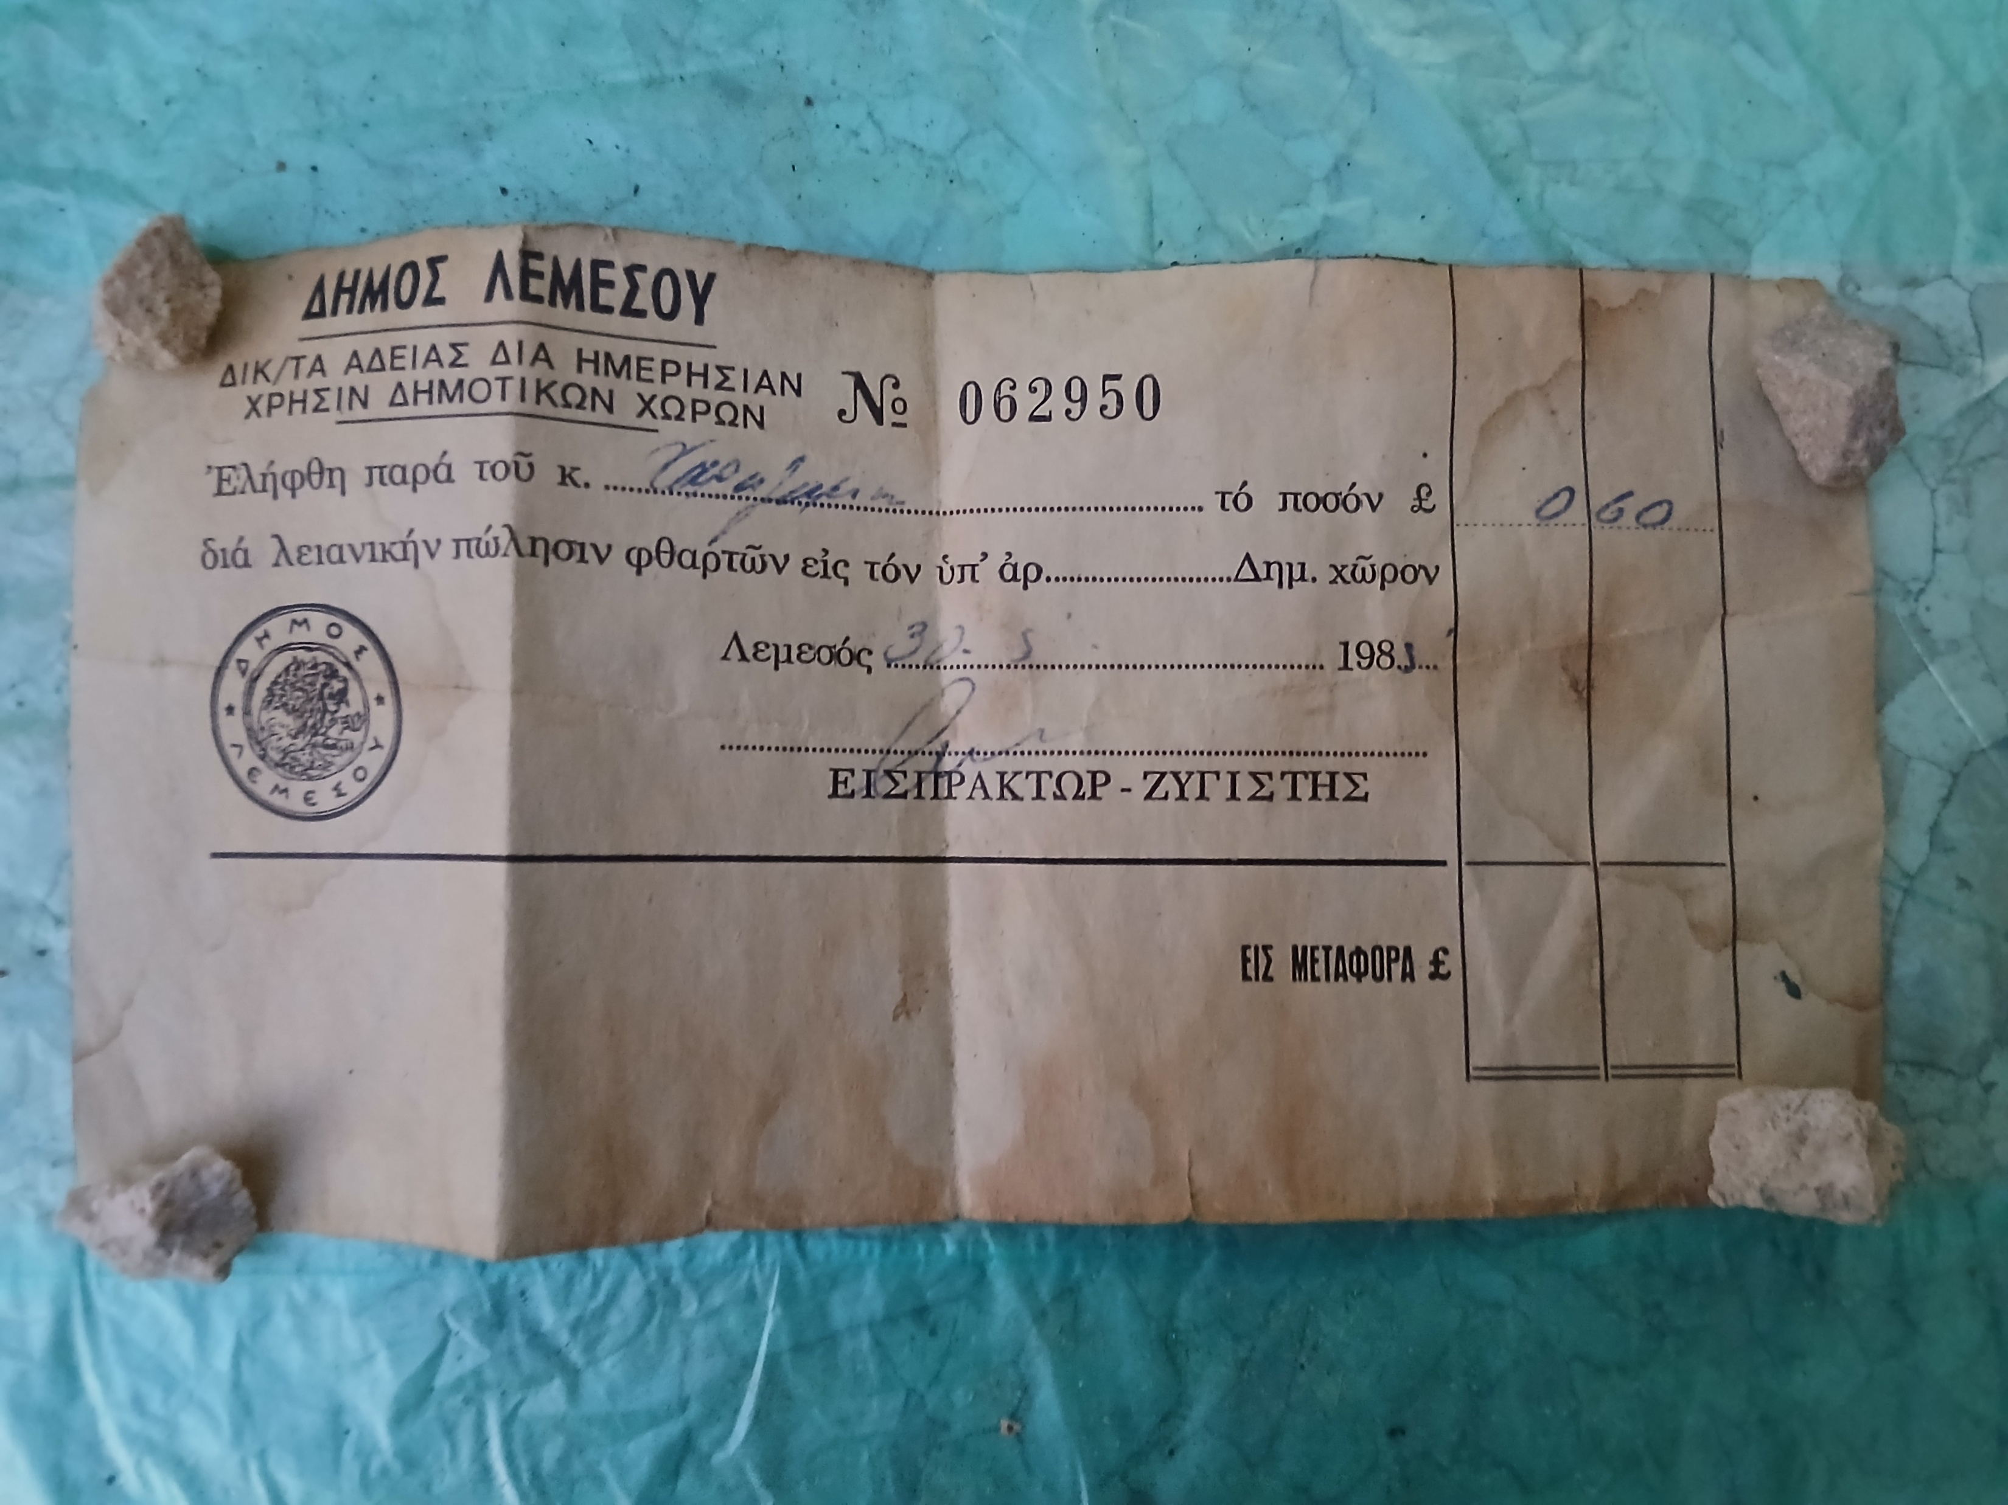

Slide 8
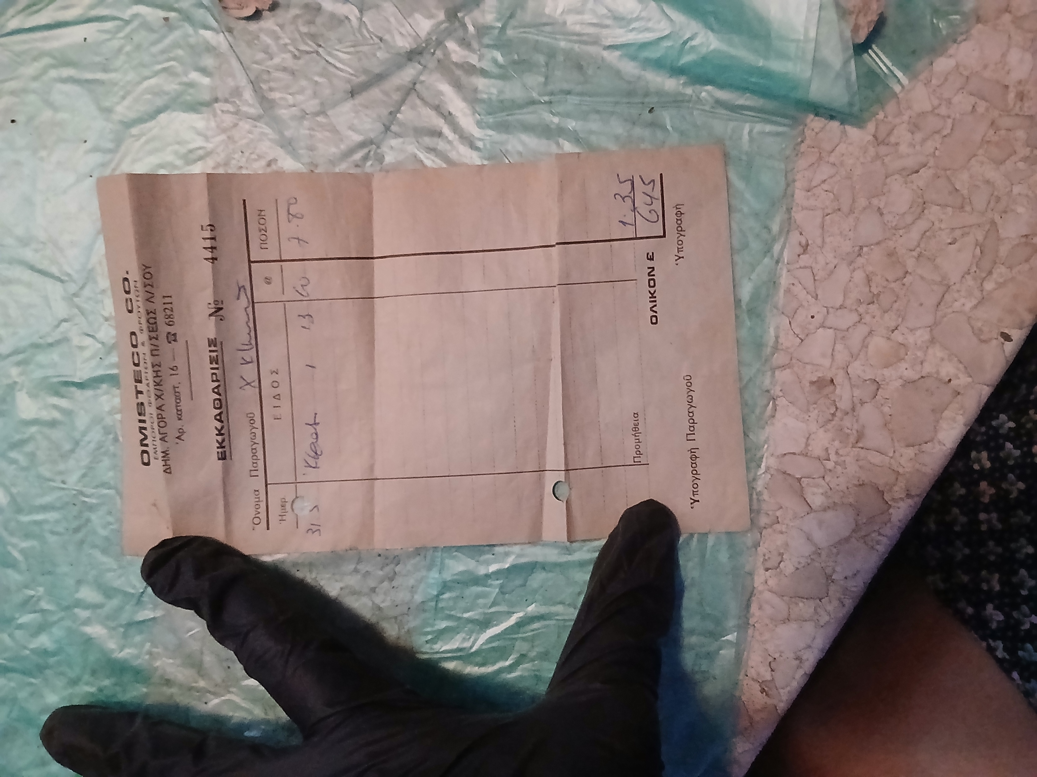
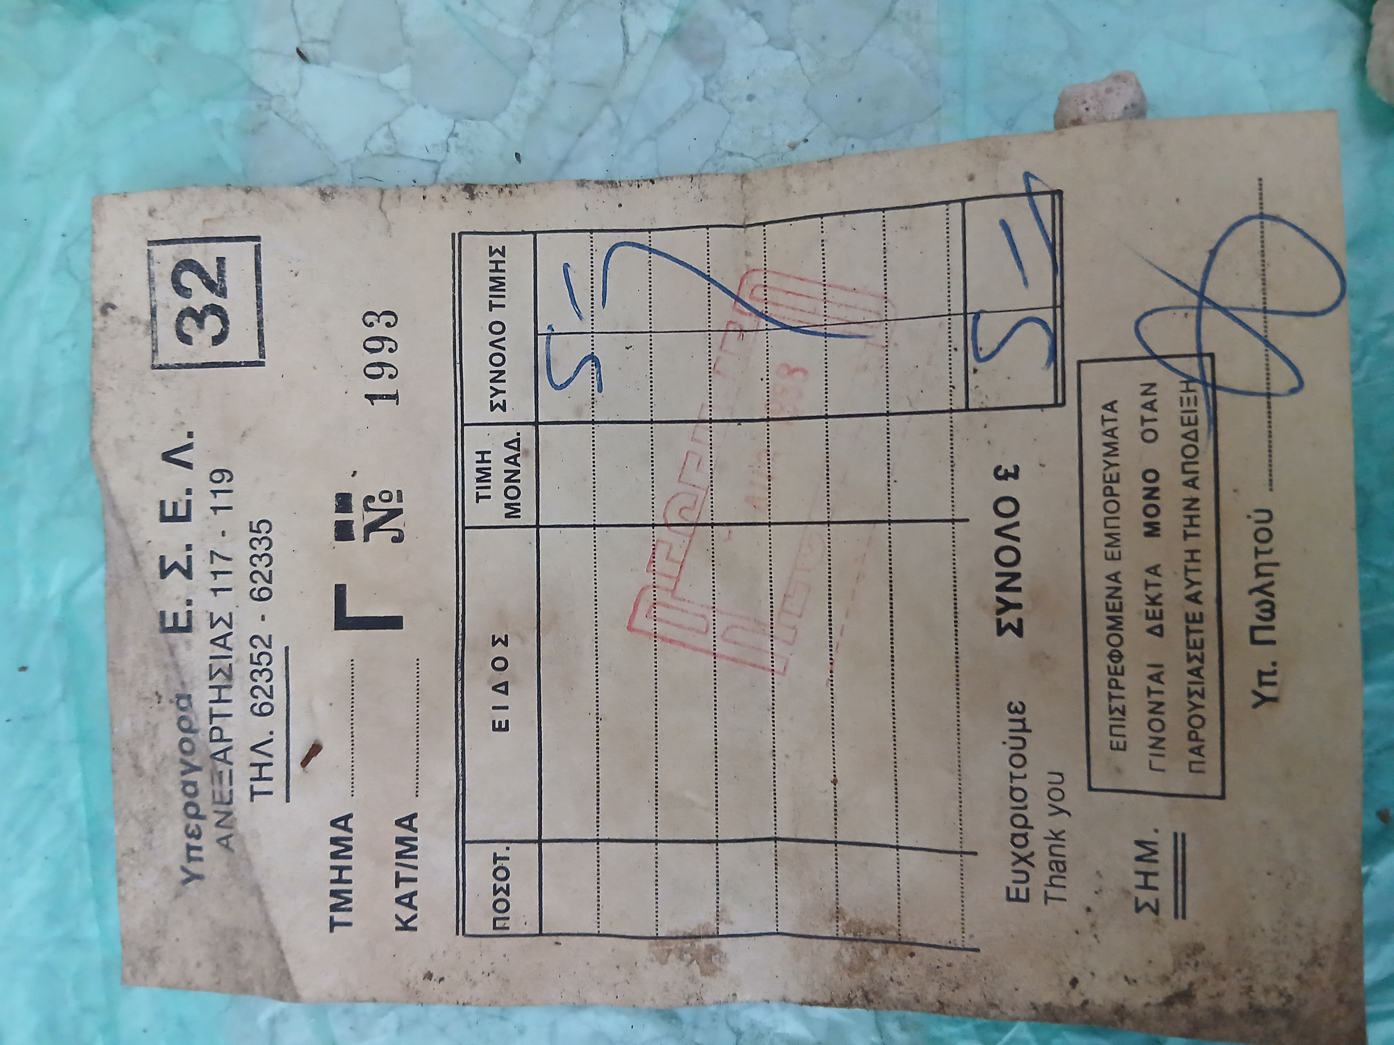

Slide 9
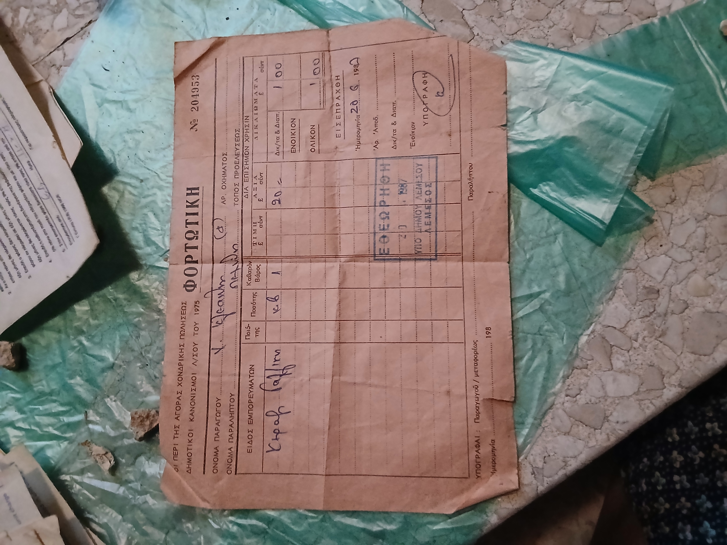
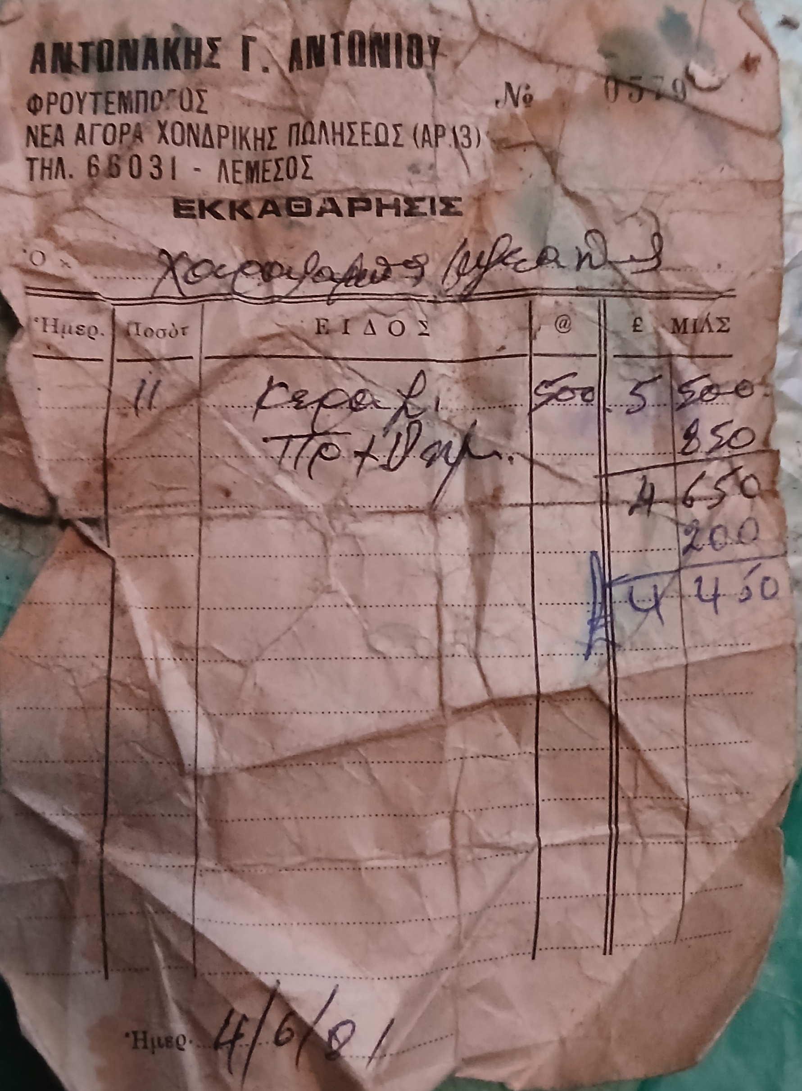

Slide 10
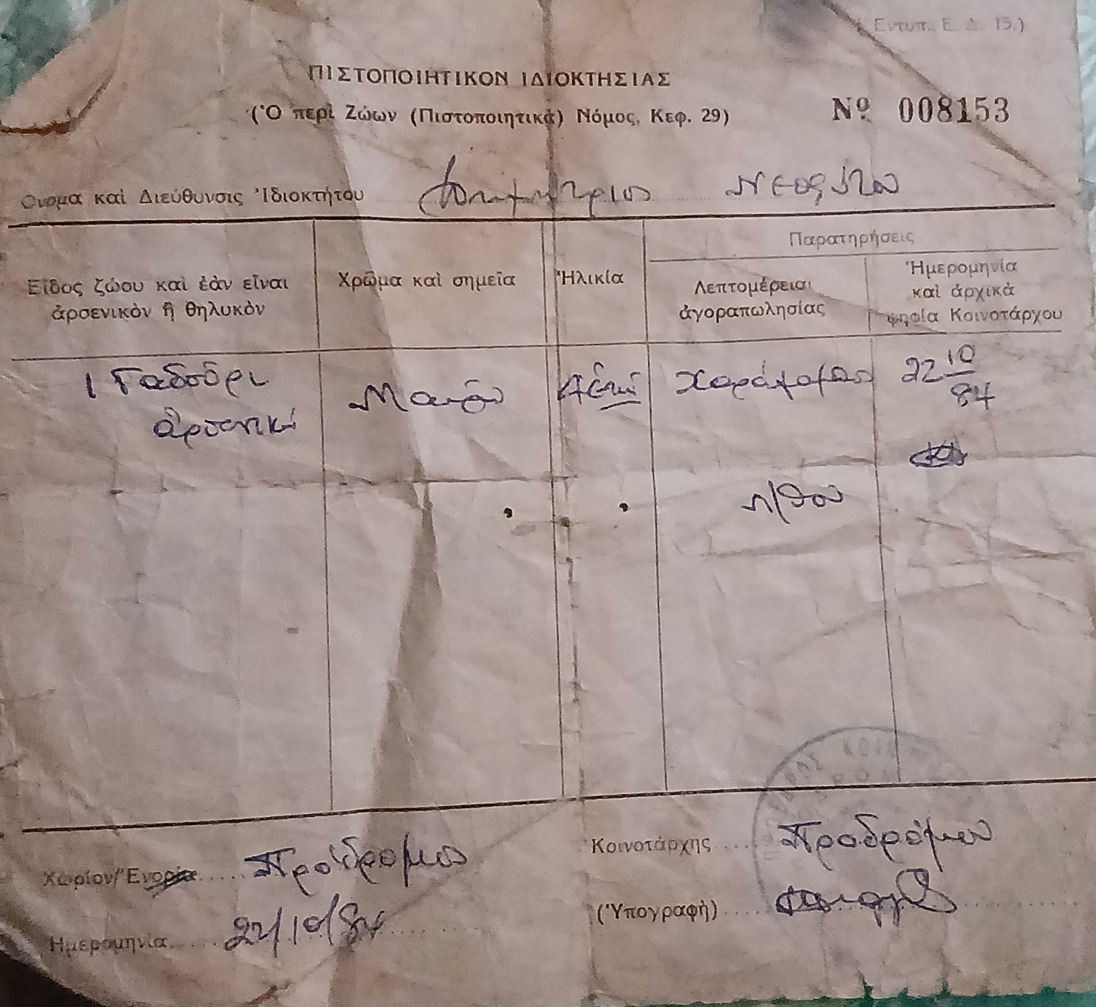
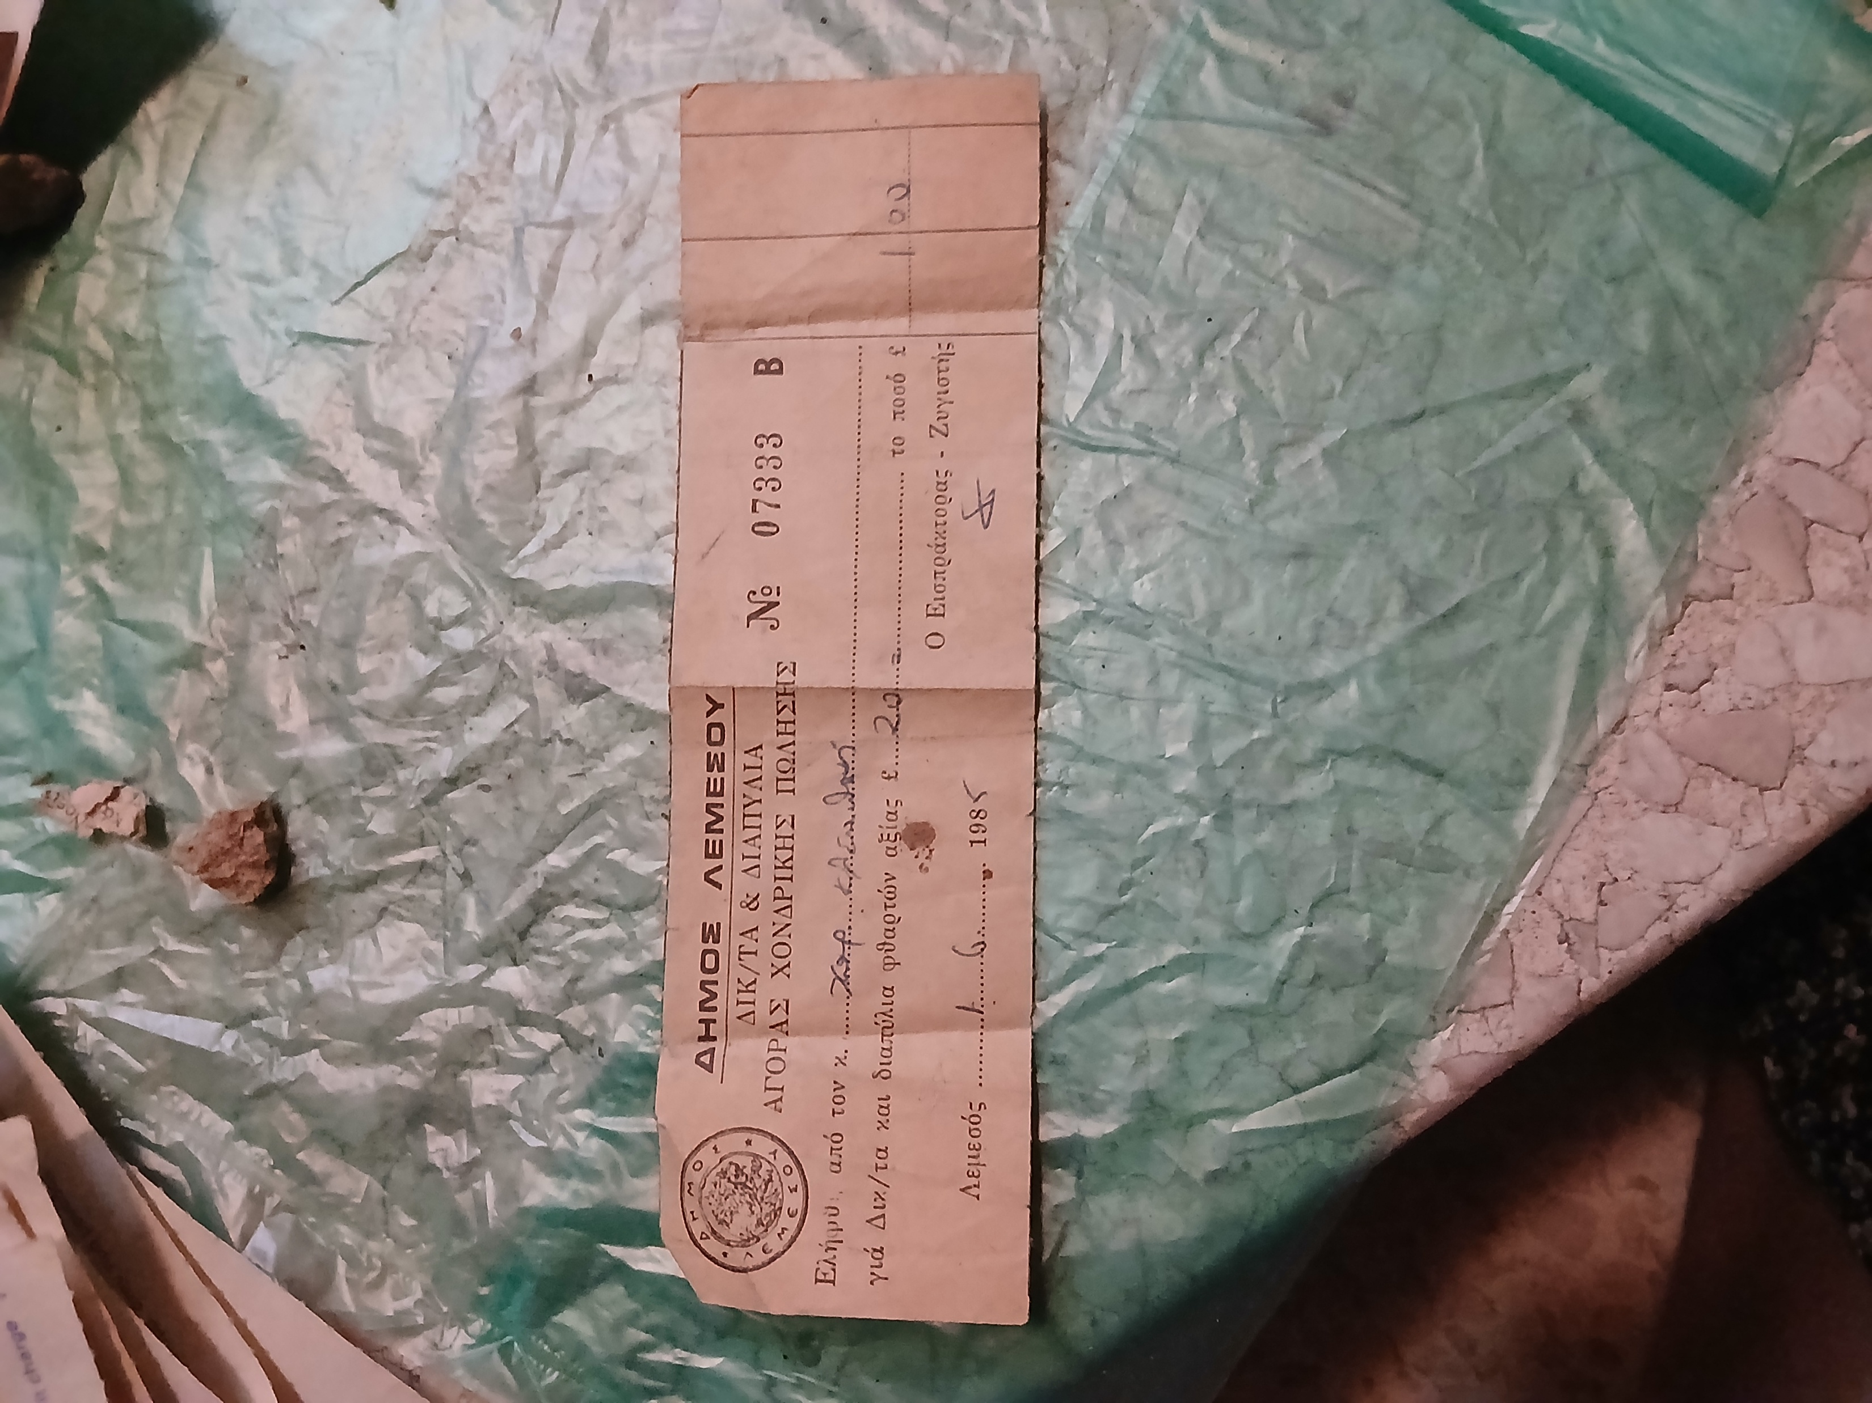

Slide 11
Ιστορικό Πλαίσιο
Ο χώρος δράσης

Slide 12
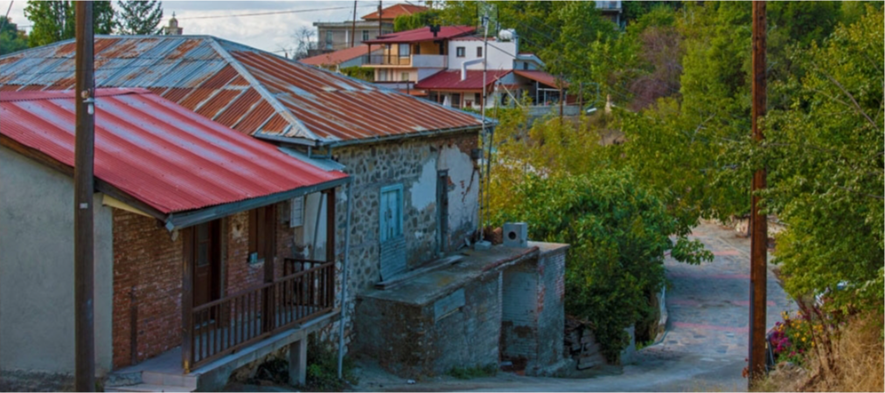
Λεμύθου
ορεινή Κύπρος
Μαραθάσα
έκτο ψηλότερο χωριού του νησιού
αμπέλια οινοποιήσιμων ποικιλιών
οπωροφόρα δέντρα (μηλιές και κερασιές)
Σχολή Μίτση (Δημοσθένης Μίτσης) 1912
Εμπορικής Σχολής Μιτσή
(Γυμνασιακός και Λυκειακός κύκλος) 2026
Λεβέντειο Δημοτικό Σχολείο – Κατασκηνώσεις 1954
72 μόνιμοι κάτοικοι
Απογραφή Πληθυσμού και Κατοικίων 2021
Κωστής Κοκκινόφτας, Χωριά και μοναστήρια της νότιας Μαραθάσας, Λευκωσία 1995, σ. 128-140.

Slide 13
Λεμύθου
Μητρώο « Κυπριακού Συντάγματος»
CY 95 Θεοχάρης Ν. Πιτσιλλίδης
CY 118 Ιωάννης Λεωνίδα
CY 238 Χριστόδουλος Νεάρχου
CY 295 Σωκράτης Μυλωνά
CY 868 Πολύκαρπος Καρλεττίδης
CY 1354 Χρυσόστομος Χατζηχαραλάμπους
CY 1359 Αθανάσιος Κλεάνθη
CY 1360 Νεόφυτος Θεοδοσίου
CY 1361 Δημοσθένης Στυλιανού
CY 1362 Ανδρέας Χριστοδούλου
CY 1462 Μενέλαος Χατζηρόδης
CY 1952 Νικόλας Χαραλάμπους
CY 1964 Νεόφυτος Άνεμος
CY 2055 Θεοχάρης Παφίτης
CY 2325 Αχιλλέας Παύλου
CY 3007 Αναστάσιος Χαραλάμπους
CY 3454 Σταυρινός Παντελίδης
CY 3455 Ξενοφών Θεοδούλου
CY 3856 Ευαγόρας Γεωργίου
CY 3990 Χριστόδουλος Ιωάννου
CY 4151 Χαράλαμπος Αντωνάς
CY 4264 Ιωάννης Εργατίδης
CY 4371 Γεώργιος Καρλεττίδης
CY 4958 Χριστόδουλος Αριστοτέλους
Μητρώο « Κυπριακού Συντάγματος»
CY 4979 Μιχαήλ Μαρκίδης
CY 15057 Ιωάννης Στυλιανού
CY 15352 Παναγιώτης Χριστοδουλίδης
CY 15415 Αριστόδημος Χαραλάμπους
CY 15662 Ιωάννης Χατζηρόδη
CY 15796 Ιωάννης Νίσσης
CY 15800 Χριστόδουλος Μιχαήλ
CY 15801 Γεώργιος Γιαννακού
CY 16189 Χαράλαμπος Χατζηλούκα
CY 16674 Χριστόδουλος Χαραλάμπους
CY 17899 Κυριάκος Λασέττας
CY 18230 Χριστόδουλος Χαραλάμπους
CY 18956 Ιωάννης Τσαγγαρίδης
CY 19150 Δημοσθένης Νικολάου
CY 21544 Κώστας Αναστασίου
CY 22028 Σωκράτης Ελληνίδης
CY 22029 Ελευθέριος Ζαμπάς
CY 22030 Ιωάννης Παπαγιάννης
Μητρώο « Κυπριακής Εθελοντικής Δύναμης»
CVF 208 Γεώργιος Πονηρός
CVF 262 Ονησίφορος Μυριάνθους
CVF 289 Ιωάννης Χαραλάμπους
CVF 1717 Τάκης Εργατίδης
CVF 2724 Χριστόδουλος Αριστοτέλους
CVF2876 Ιωάννης Πατσαλιδης
CVF 3160 Παντελής Μιχαήλ
CVF 40000 Ελευθέριος Παφίτης
Πέτρος Παπαπολυβίου, Οι Κύπριοι εθελοντές του Β' Παγκοσμίου Πολέμου: τα μητρώα, οι κατάλογοι και ο φόρος του αίματος, Πολιτιστικές Υπηρεσίες, Λευκωσία 2012, σελ. 845.

Slide 14
ΑΝΑΛΥΤΙΚΟ ΠΡΟΓΡΑΜΜΑ ΙΣΤΟΡΙΑΣ Γ΄ ΓΥΜΝΑΣΙΟΥ/ ΛΥΚΕΙΟΥ
Η Τουρκική Εισβολή του 1974 στην Κύπρο : Κοινωνικές Συνέπειες
Δραστηριότητα
Η περίπτωση του Σταύρου Σταυρινού, του Ανδρέα Κατσαμπρή και του Δημητρίου Κλεάνθους από τη Λεμύθου

Slide 15
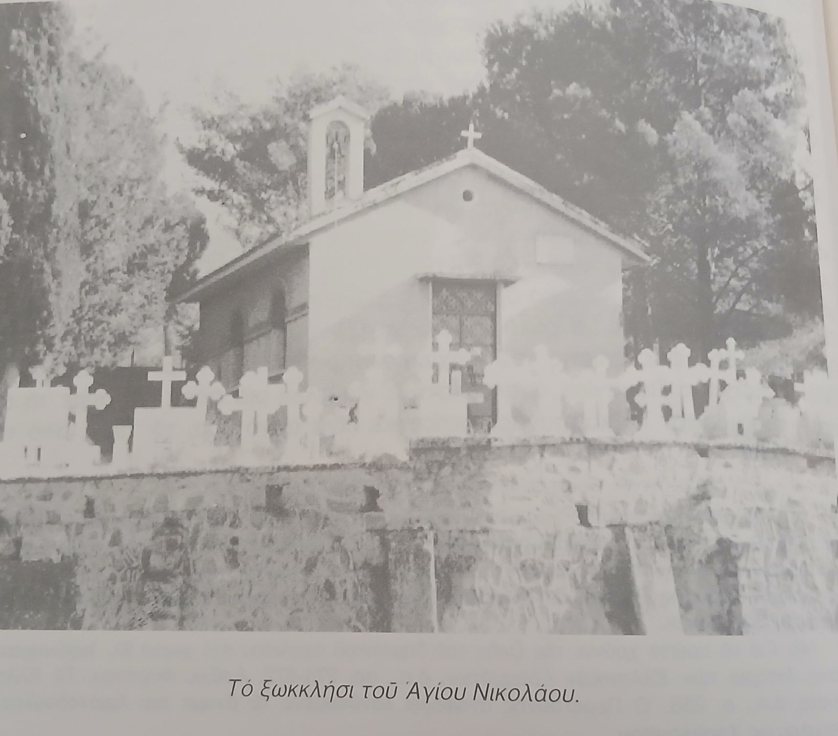
Ξωκκλήσι του Αγίου Νικολάου : Ο περίβολος χρησιμοποιείται και ως κοιμητήριο του χωριού
Κωστής Κοκκινόφτας, Χωριά και μοναστήρια της νότιας Μαραθάσας, Λευκωσία 1995, σελ. 136.

Slide 16
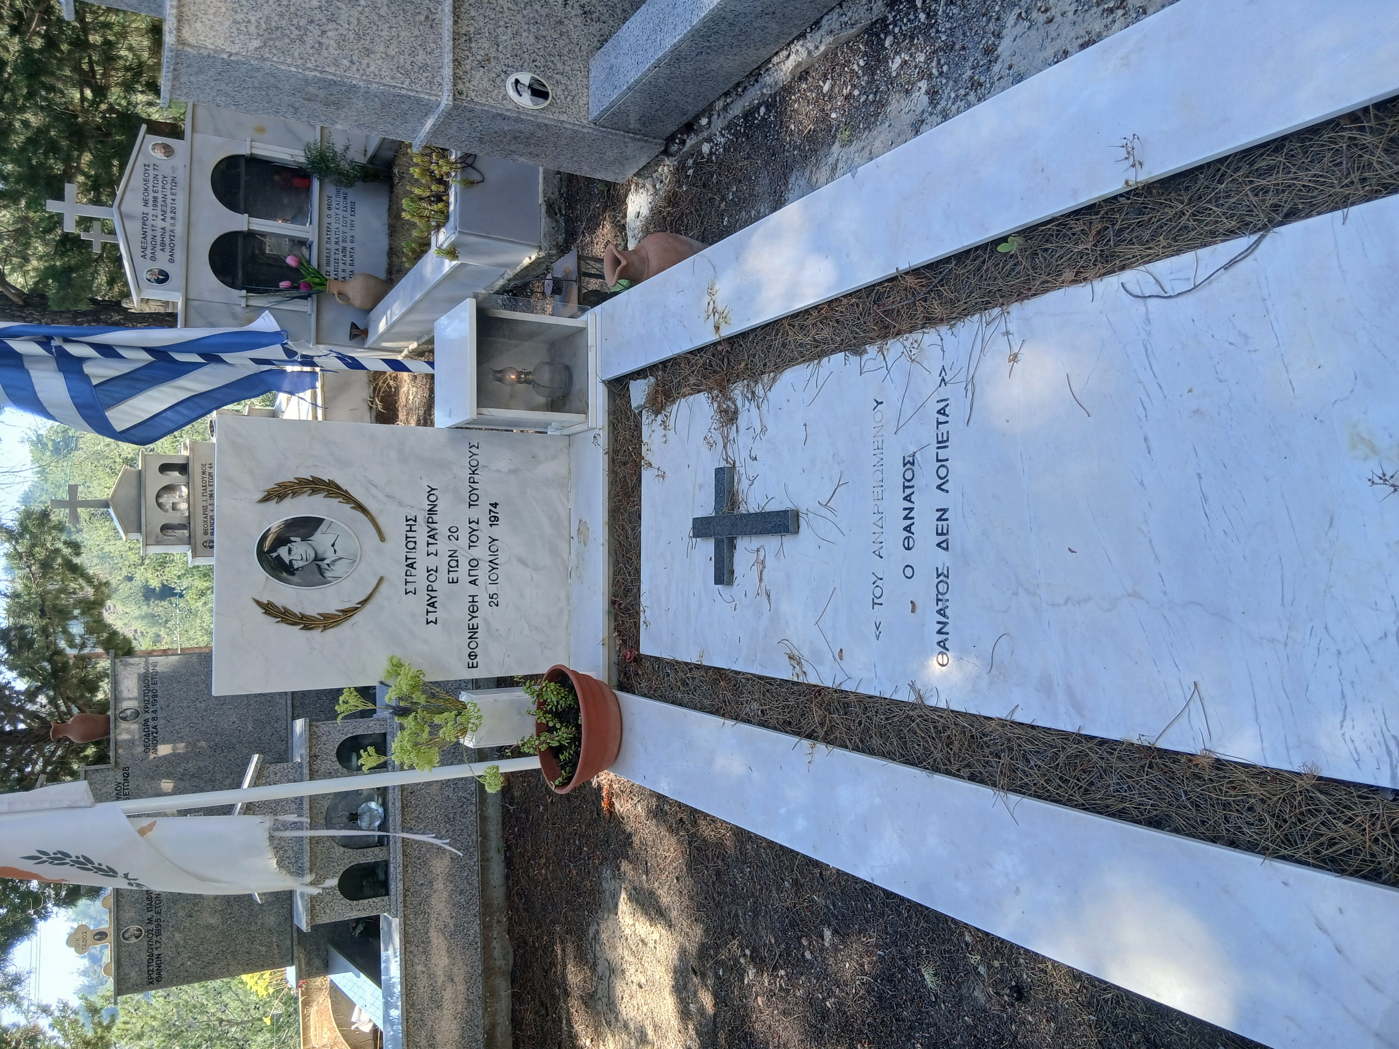
Ξωκκλήσι του Αγίου Νικολάου : Ο περίβολος χρησιμοποιείται και ως κοιμητήριο του χωριού
Κωστής Κοκκινόφτας, Χωριά και μοναστήρια της νότιας Μαραθάσας, Λευκωσία 1995, σελ. 136.
Φωτογραφία : 12 Ιουλίου 2026

Slide 17
Σύνδεση Μικροϊστορίας και Μακροϊστορίας
Αν και τα χωριά της Μαραθάσας δεν καταλήφθηκαν από τον τουρκικό στρατό λόγω της γεωγραφικής τους θέσης, οι κοινότητες αυτές συνεισέφεραν στην άμυνα της χώρας, με κληρωτούς και εφέδρους νέους να χάνουν τη ζωή τους ή να αγνοούνται στις μάχες της πρώτης γραμμής.
Βαθμός | Επίθετο | Όνομα | Όνομα πατέρα | ΑΣΜ/ΚΛΑΣΗ | Τόπος και ημερομηνία γέννησης | Μονάδα που υπηρέτησε | Τόπος και ημερομηνία εξαφάνισης
στρατιώτης | Σταυρινού | Σταύρος | Σέργιος | 9900/72 | Λεμύθου 5.7.1954 | 251 Τ.Π. | Κερύνεια 25.7.1974
Πηγή : Διεύθυνση Ιστορίας Εθνικής Φρουράς
Πέτρος Παπαπολυβίου (επιμ.), Ιστορία της Κυπριακής Δημοκρατίας : 1974 Μάρτυρες και μαρτυρίες, τόμος Β, Ο Φιλελεύθερος, Λευκωσία 2011, σελ. 428.
Είσαι ένας στρατιώτης από τη Λεμύθου που έχει επιστρατευτεί και βρίσκεται στην πρώτη γραμμή των μαχών. Γράφεις ένα σύντομο γράμμα στους γονείς σου στο χωριό. Τι τους λες για την κατάσταση, τι σκέφτεσαι και τι εύχεσαι;
Στόχος: Να αποφευχθεί ο αναχρονισμός. Οι μαθητές/μαθήτριες πρέπει να χρησιμοποιήσουν μόνο δεδομένα και συναισθήματα που αντιστοιχούν στο 1974.

Slide 18
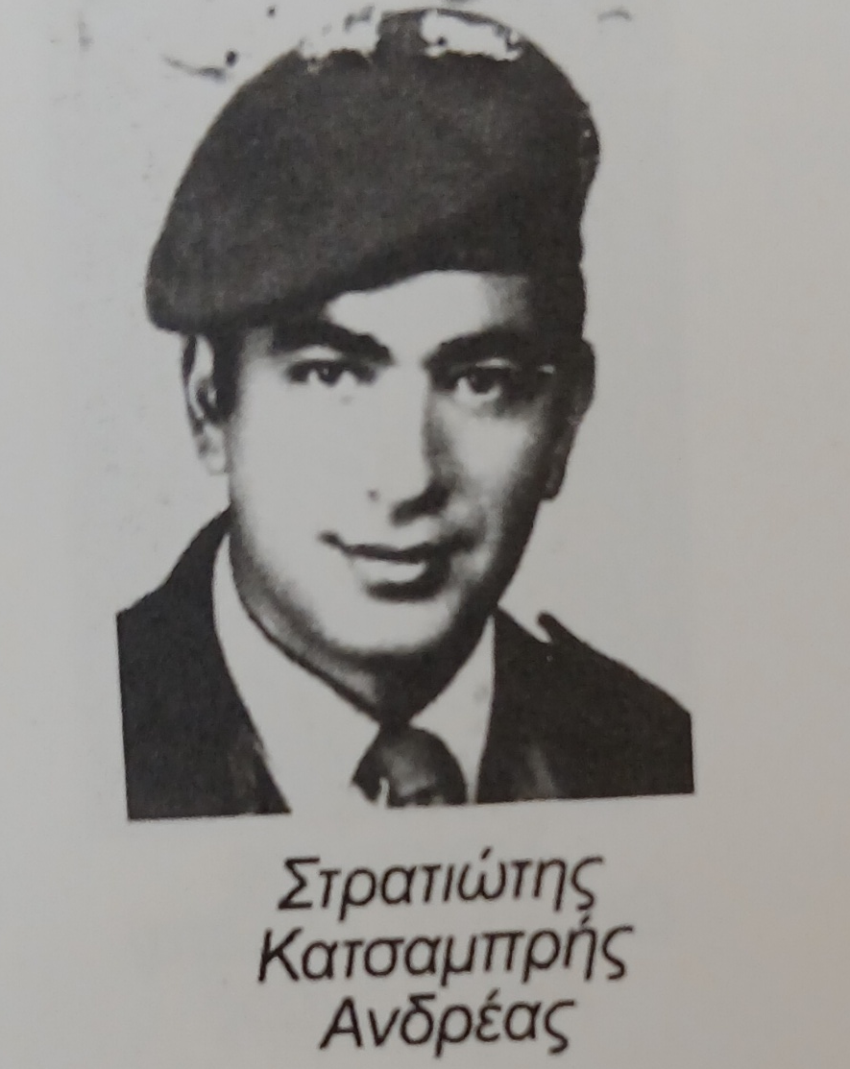
Πηγή : Διεύθυνση Ιστορίας Εθνικής Φρουράς
Σύνδεση Μικροϊστορίας και Μακροϊστορίας
Πέτρος Παπαπολυβίου (επιμ.), Ιστορία της Κυπριακής Δημοκρατίας : 1974 Μάρτυρες και μαρτυρίες, τόμος Β, Ο Φιλελεύθερος, Λευκωσία 2011, σελ. 417.
Βαθμός | Επίθετο | Όνομα | Όνομα πατέρα | ΑΣΜ/ΚΛΑΣΗ | Τόπος και ημερομηνία γέννησης | Μονάδα που υπηρέτησε | Τόπος και ημερομηνία εξαφάνισης
στρατιώτης | Κατσαμπρής | Ανδρέας | Χαράλαμπος | 9830/69 | Λεμύθου 14.11.1951 | 251 Τ.Π. | Κερύνεια 25.7.74
Ταυτοποίηση
Νοέμβριος 2021: Ανδρέας Κατσιάμπρης από Λεμύθου.
Οκτώβριος 2021: Ζήνωνας Αναστασίου από τη Λεμεσό, Σταύρος Σταυρινού από τη Λεμύθου. Ανδρέας Παναγιώτου από τα Λατσιά. Γεώργιος Τενεκετζή από τα Βασιλεία, Αναστάσης Χατζησάββα από τη Λάπηθο. Θεοχάρης Θεοχάρους από τη Βώνη.
Ιστοσελίδα : ΟΡΓΆΝΩΣΗ ΣΥΓΓΕΝΏΝ ΚΥΠΡΊΩΝ ΑΓΝΟΟΥΜΈΝΩΝ | Οργάνωση Συγγενών Κυπρίων Αγνοουμένων
Οι συγγενείς των αγνοουμένων κρατούν πάντα μια φωτογραφία στα χέρια τους. Δημιούργησε ένα εικαστικό έργο σε μια σελίδα Α4.

Slide 19
Οι ήρωες του δικού μου χωριού
PROJECT: Ψάχνοντας τους Ήρωες του Χωριού μας
Καθίστε μαζί με τους γονείς ή τους παππούδες σας και κάντε τους τις εξής ερωτήσεις. Γράψτε τις απαντήσεις τους ή, αν σας επιτρέπουν, ηχογραφήστε τους:
«Από ποιο χωριό κατάγεται η οικογένειά μας;»
«Θυμάστε κάποιο πρόσωπο από το χωριό μας που έλαβε μέρος στους αγώνες της Κύπρου ή που θεωρείται ήρωας για την κοινότητά μας;»

Slide 20
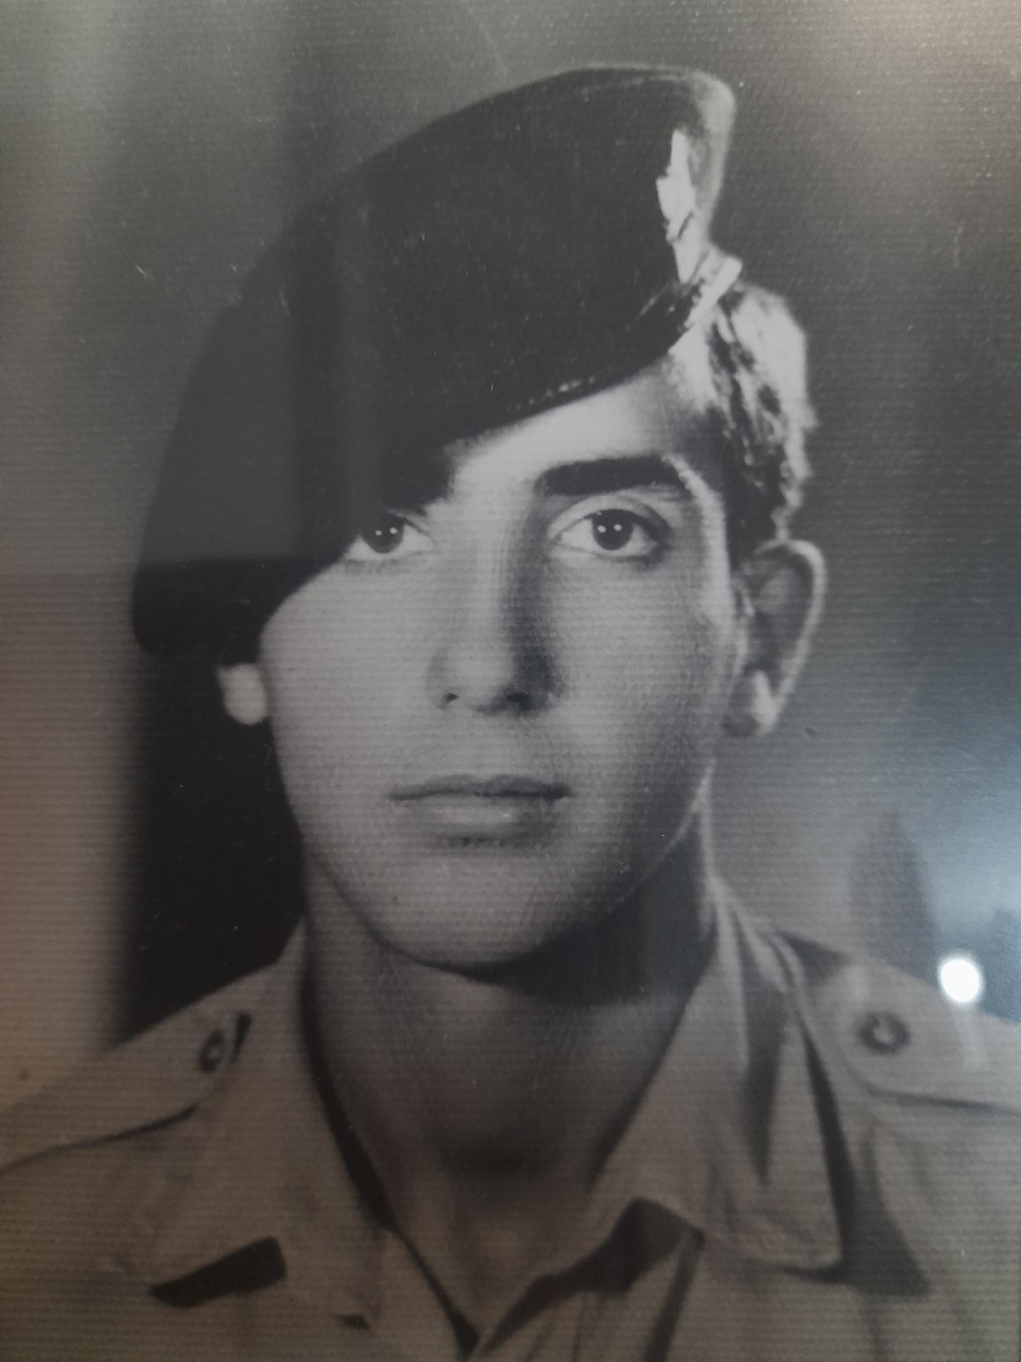
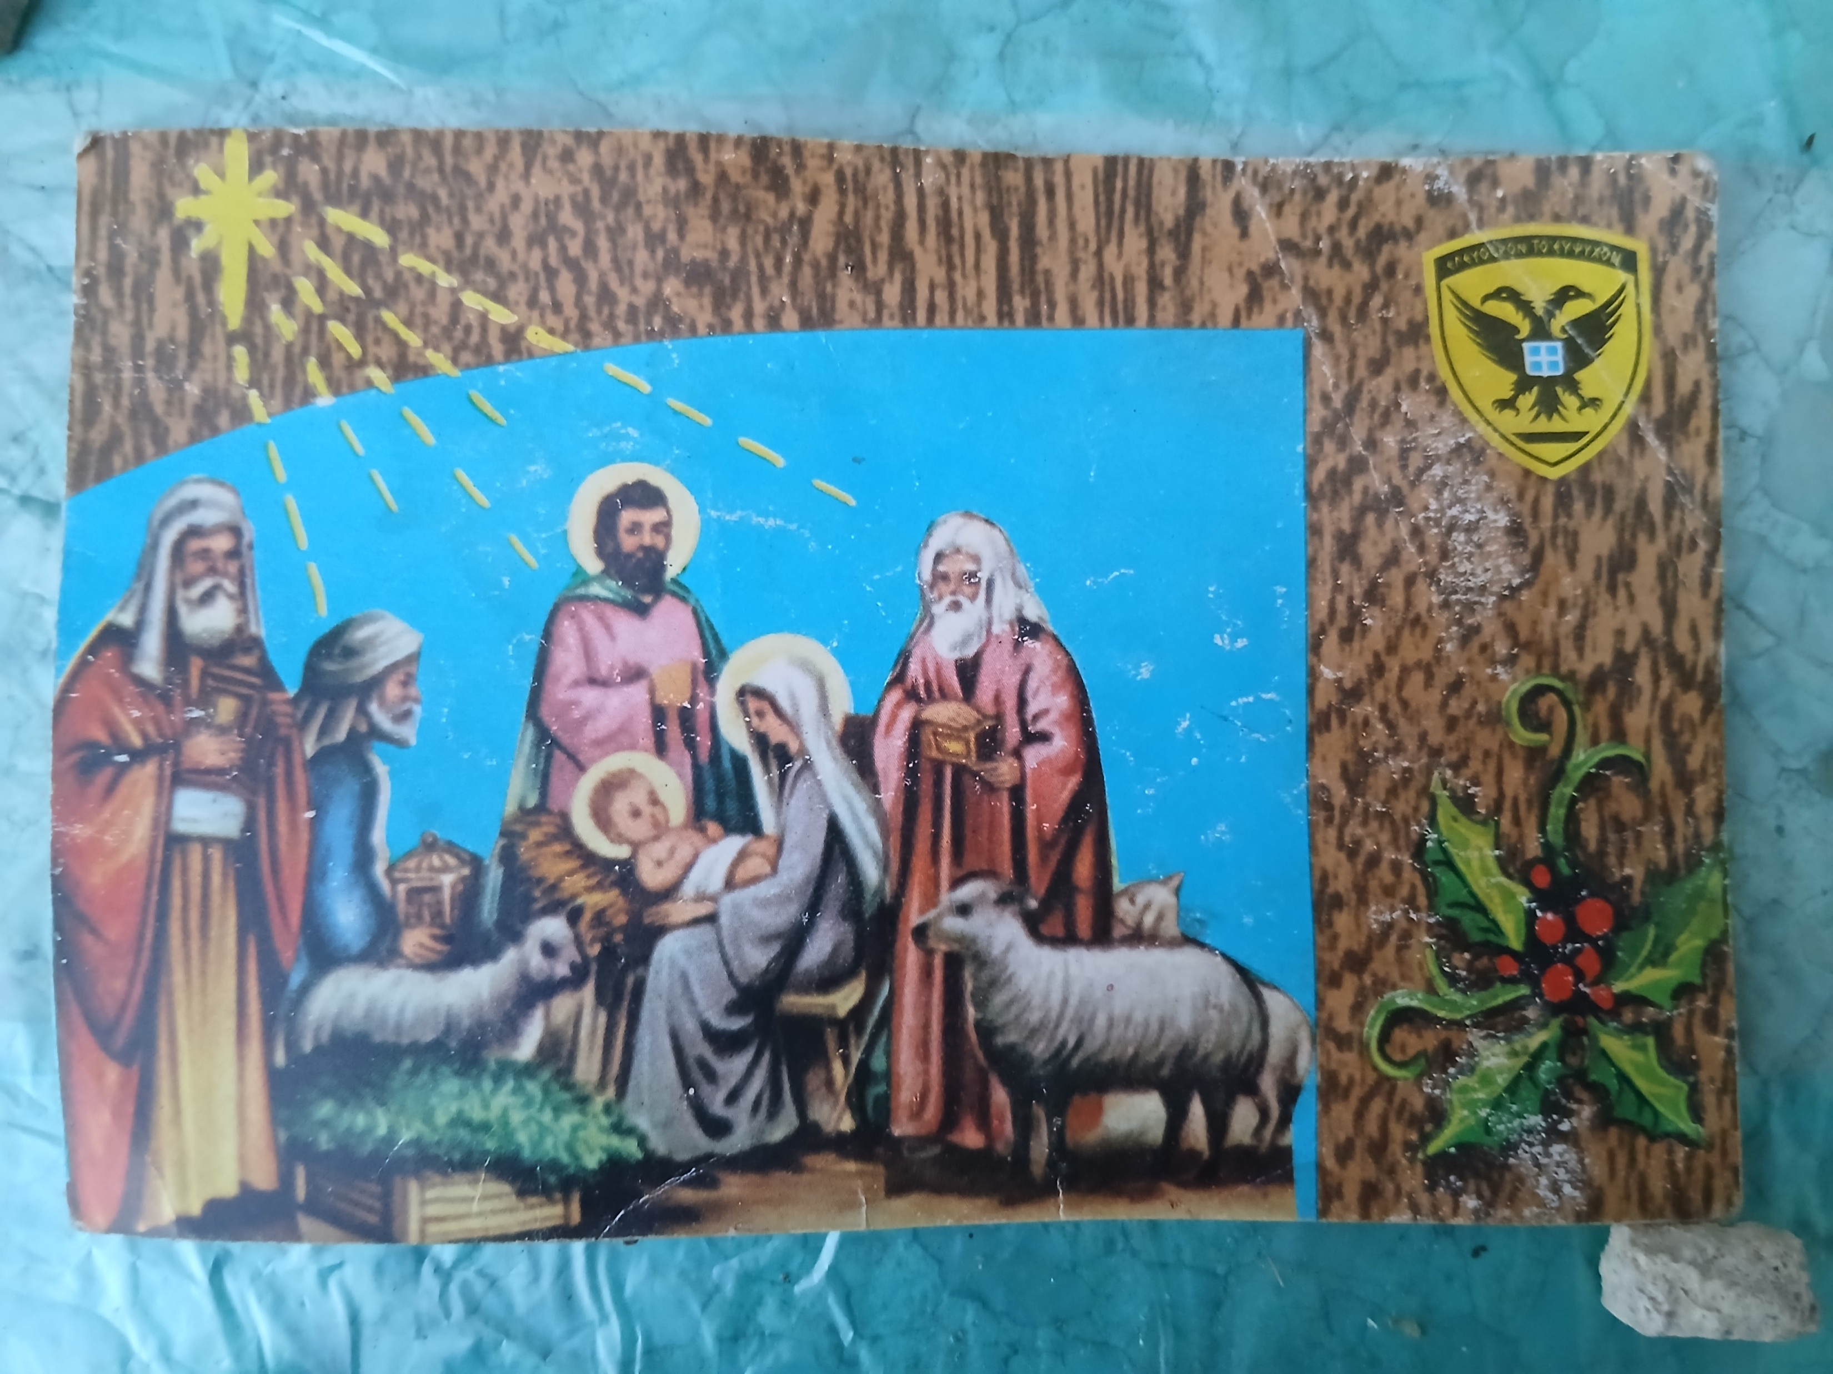
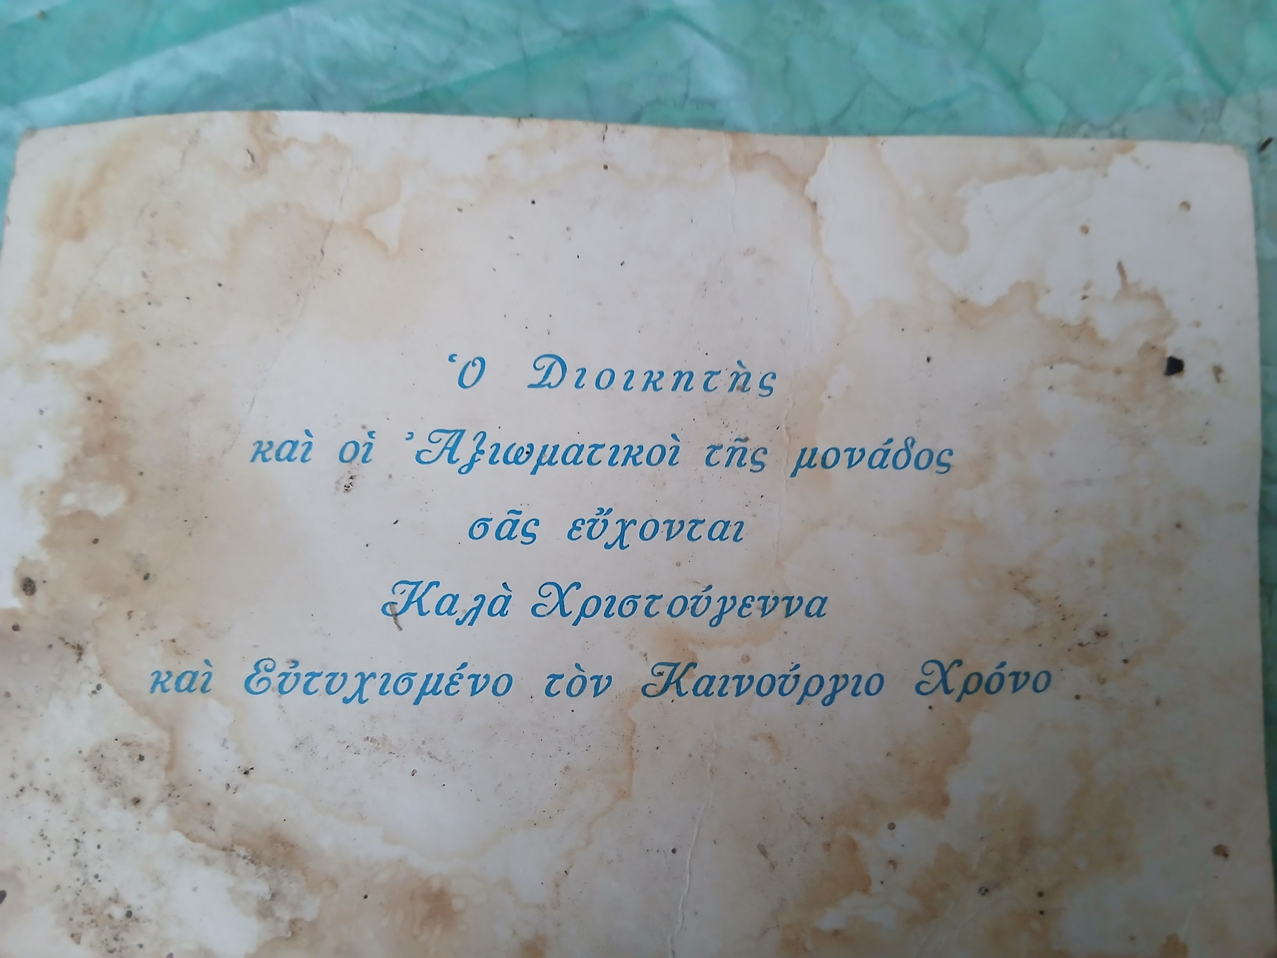
Δημήτριος Κλεάνθους
2 Νοεμβρίου 1955- 20 Οκτωβρίου 2025
Ένας από τους μικρότερους γιους του, ο Δημήτρης Κλεάνθους, υπηρέτησε στην πρώτη γραμμή το 1974.
Ανήκε στην κλάση των γεννηθέντων το 1955, οι οποίοι αποτελούσαν τον βασικό κορμό των κληρωτών στρατιωτών κατά την τουρκική εισβολή, έχοντας ήδη συμπληρώσει έναν χρόνο υπηρεσίας. Ο Δημήτρης Κλεάνθους πολέμησε σε ένα από τα πιο κρίσιμα μέτωπα της Λευκωσίας —στην περιοχή όπου σήμερα βρίσκεται το Πανεπιστήμιο Λευκωσίας— όπου διεξήχθησαν σκληρές μάχες για την αναχαίτιση των εισβολέων. Δεκαετίες αργότερα, με τη συνταξιοδότησή του, η πολιτεία τού παραχώρησε το «Τιμητικό Επίδομα» ως ελάχιστο δείγμα αναγνώρισης της προσφοράς του.
Αφήγηση : Αντρέας Κλεάνθους 24/11/2025

Slide 21
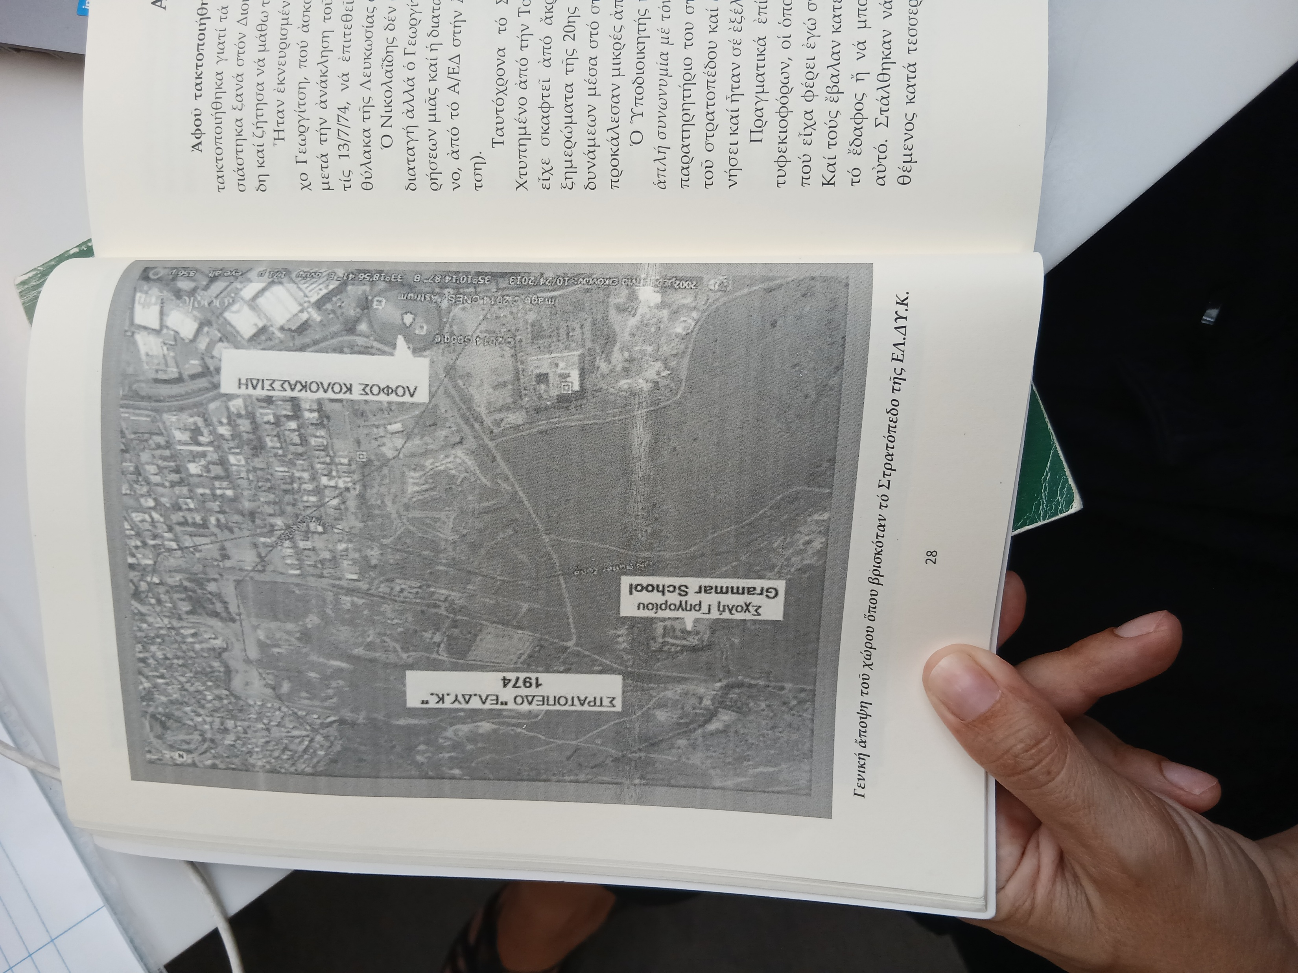
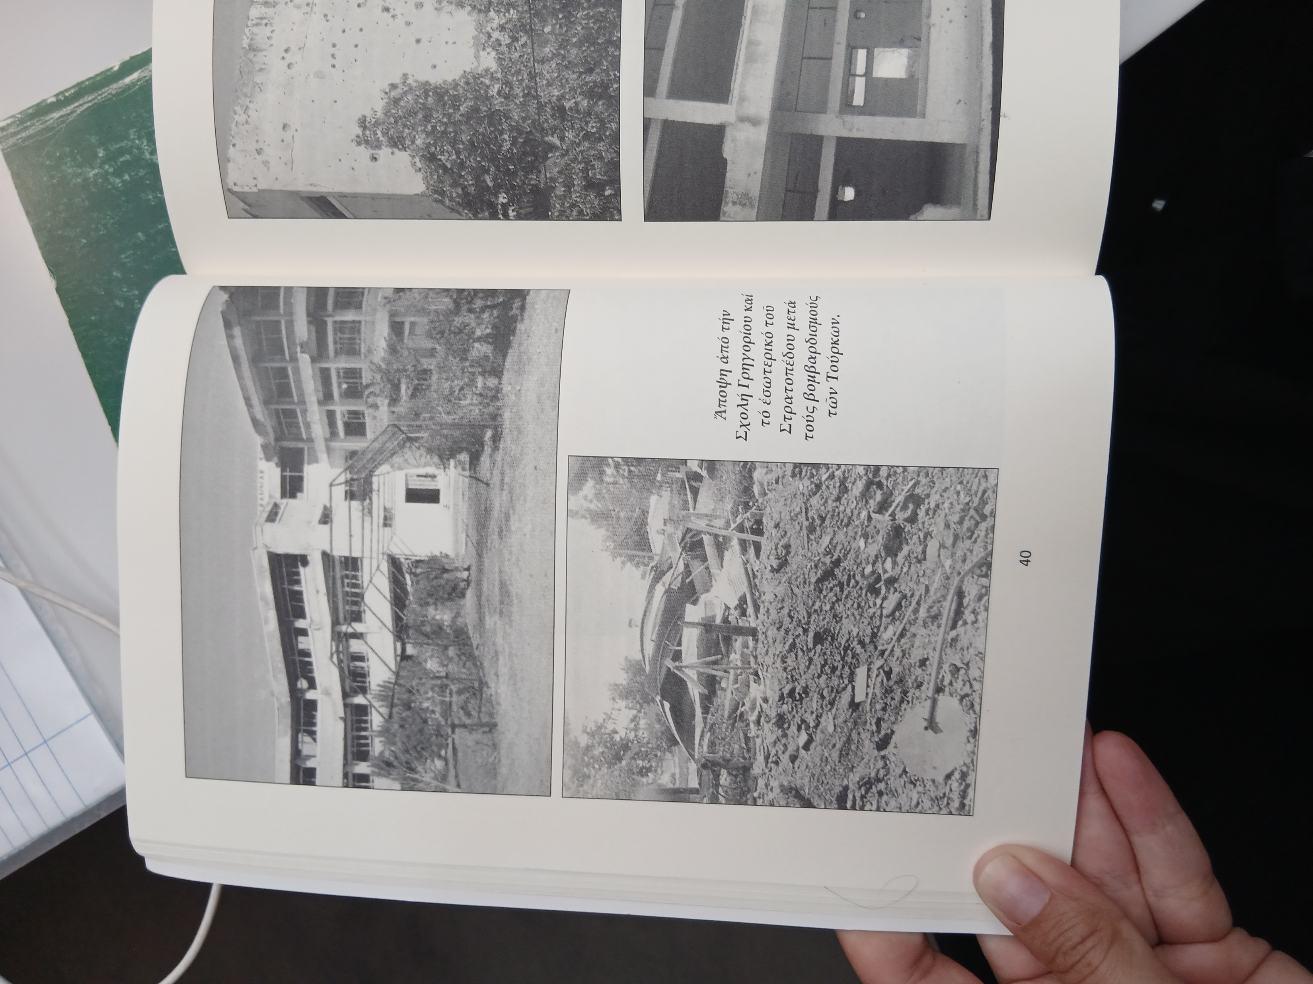
Σχολή Γρηγορίου μετά τους βομβαρδισμούς των Τούρκων
Στο Ταξιάρχης εν αποστρατεία Παναγιώτης Β. Σταυρουλόπουλος, Το χρονικό της μάχης της ΕΛ.ΔΥ.Κ. : 14-16/8/1974, Εκδόσεις Πελασγός, Αθήνα 2015, σ. 28, 40.

Slide 22
Αντιπαραβάλλουμε δύο εικόνες: έναν 19χρονο κληρωτό στρατιώτη του 1974 που λαμβάνει σήμερα ένα μικρό τιμητικό επίδομα και έναν σύγχρονο υψηλόβαθμο αξιωματούχο που εμπλέκεται σε σκάνδαλο διαφθοράς.
Είναι το κράτος μας ηθικά δίκαιο απέναντι σε όσους το υπηρέτησαν;
Ανοικτή συζήτηση στην τάξη
Ο τελικός στόχος του ιστορικού γραμματισμού είναι η διαμόρφωση δημοκρατικών πολιτών. Συνδέοντας το παρελθόν με τη σημερινή διαφθορά, η άσκηση μετατρέπει την Ιστορία σε εργαλείο κοινωνικής κριτικής. Οι μαθητές/μαθήτριες συνειδητοποιούν ότι η διαφθορά δεν είναι απλώς «κλοπή χρημάτων», αλλά μια βαθιά ασέβεια απέναντι στις θυσίες επάνω στις οποίες χτίστηκε και διατηρήθηκε η Κυπριακή Δημοκρατία.

Slide 23

ΑΝΑΛΥΤΙΚΟ ΠΡΟΓΡΑΜΜΑ ΛΟΓΟΤΕΧΝΙΑΣ Β’ ΓΥΜΝΑΣΙΟΥ
ΣΥΝΑΝΑΓΝΩΣΗ / ΣΥΝΕΞΕΤΑΣΗ
Πυρηνικό κείμενο : Σώτη Τριανταφύλλου, «Πιτσιμπούργκο» (Λόγος ανάγκη της ψυχής Β΄ Γυμνασίου, σ. 103-104)
Δραστηριότητα
Το γράμμα της Ξάνθης στην αδερφή της Ελένη Δημητρίου

Slide 24
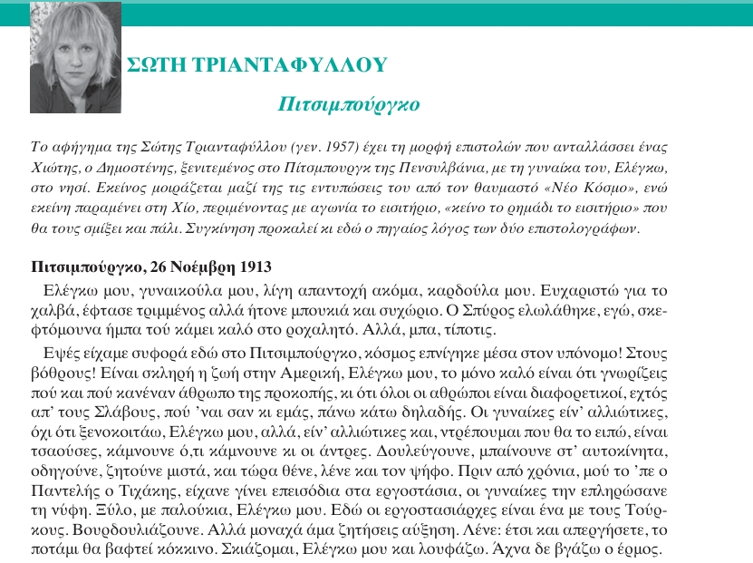
Πυρηνικό κείμενο

Slide 25
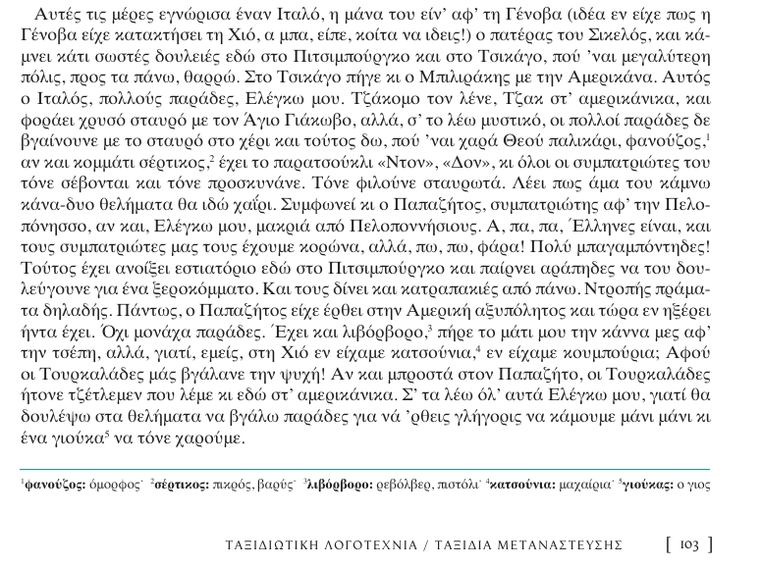
Πυρηνικό κείμενο

Slide 26
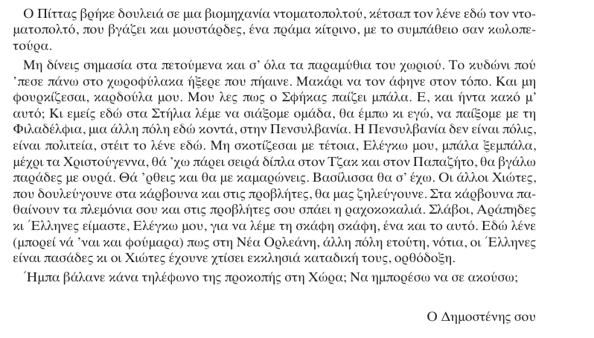
Πυρηνικό κείμενο

Slide 27
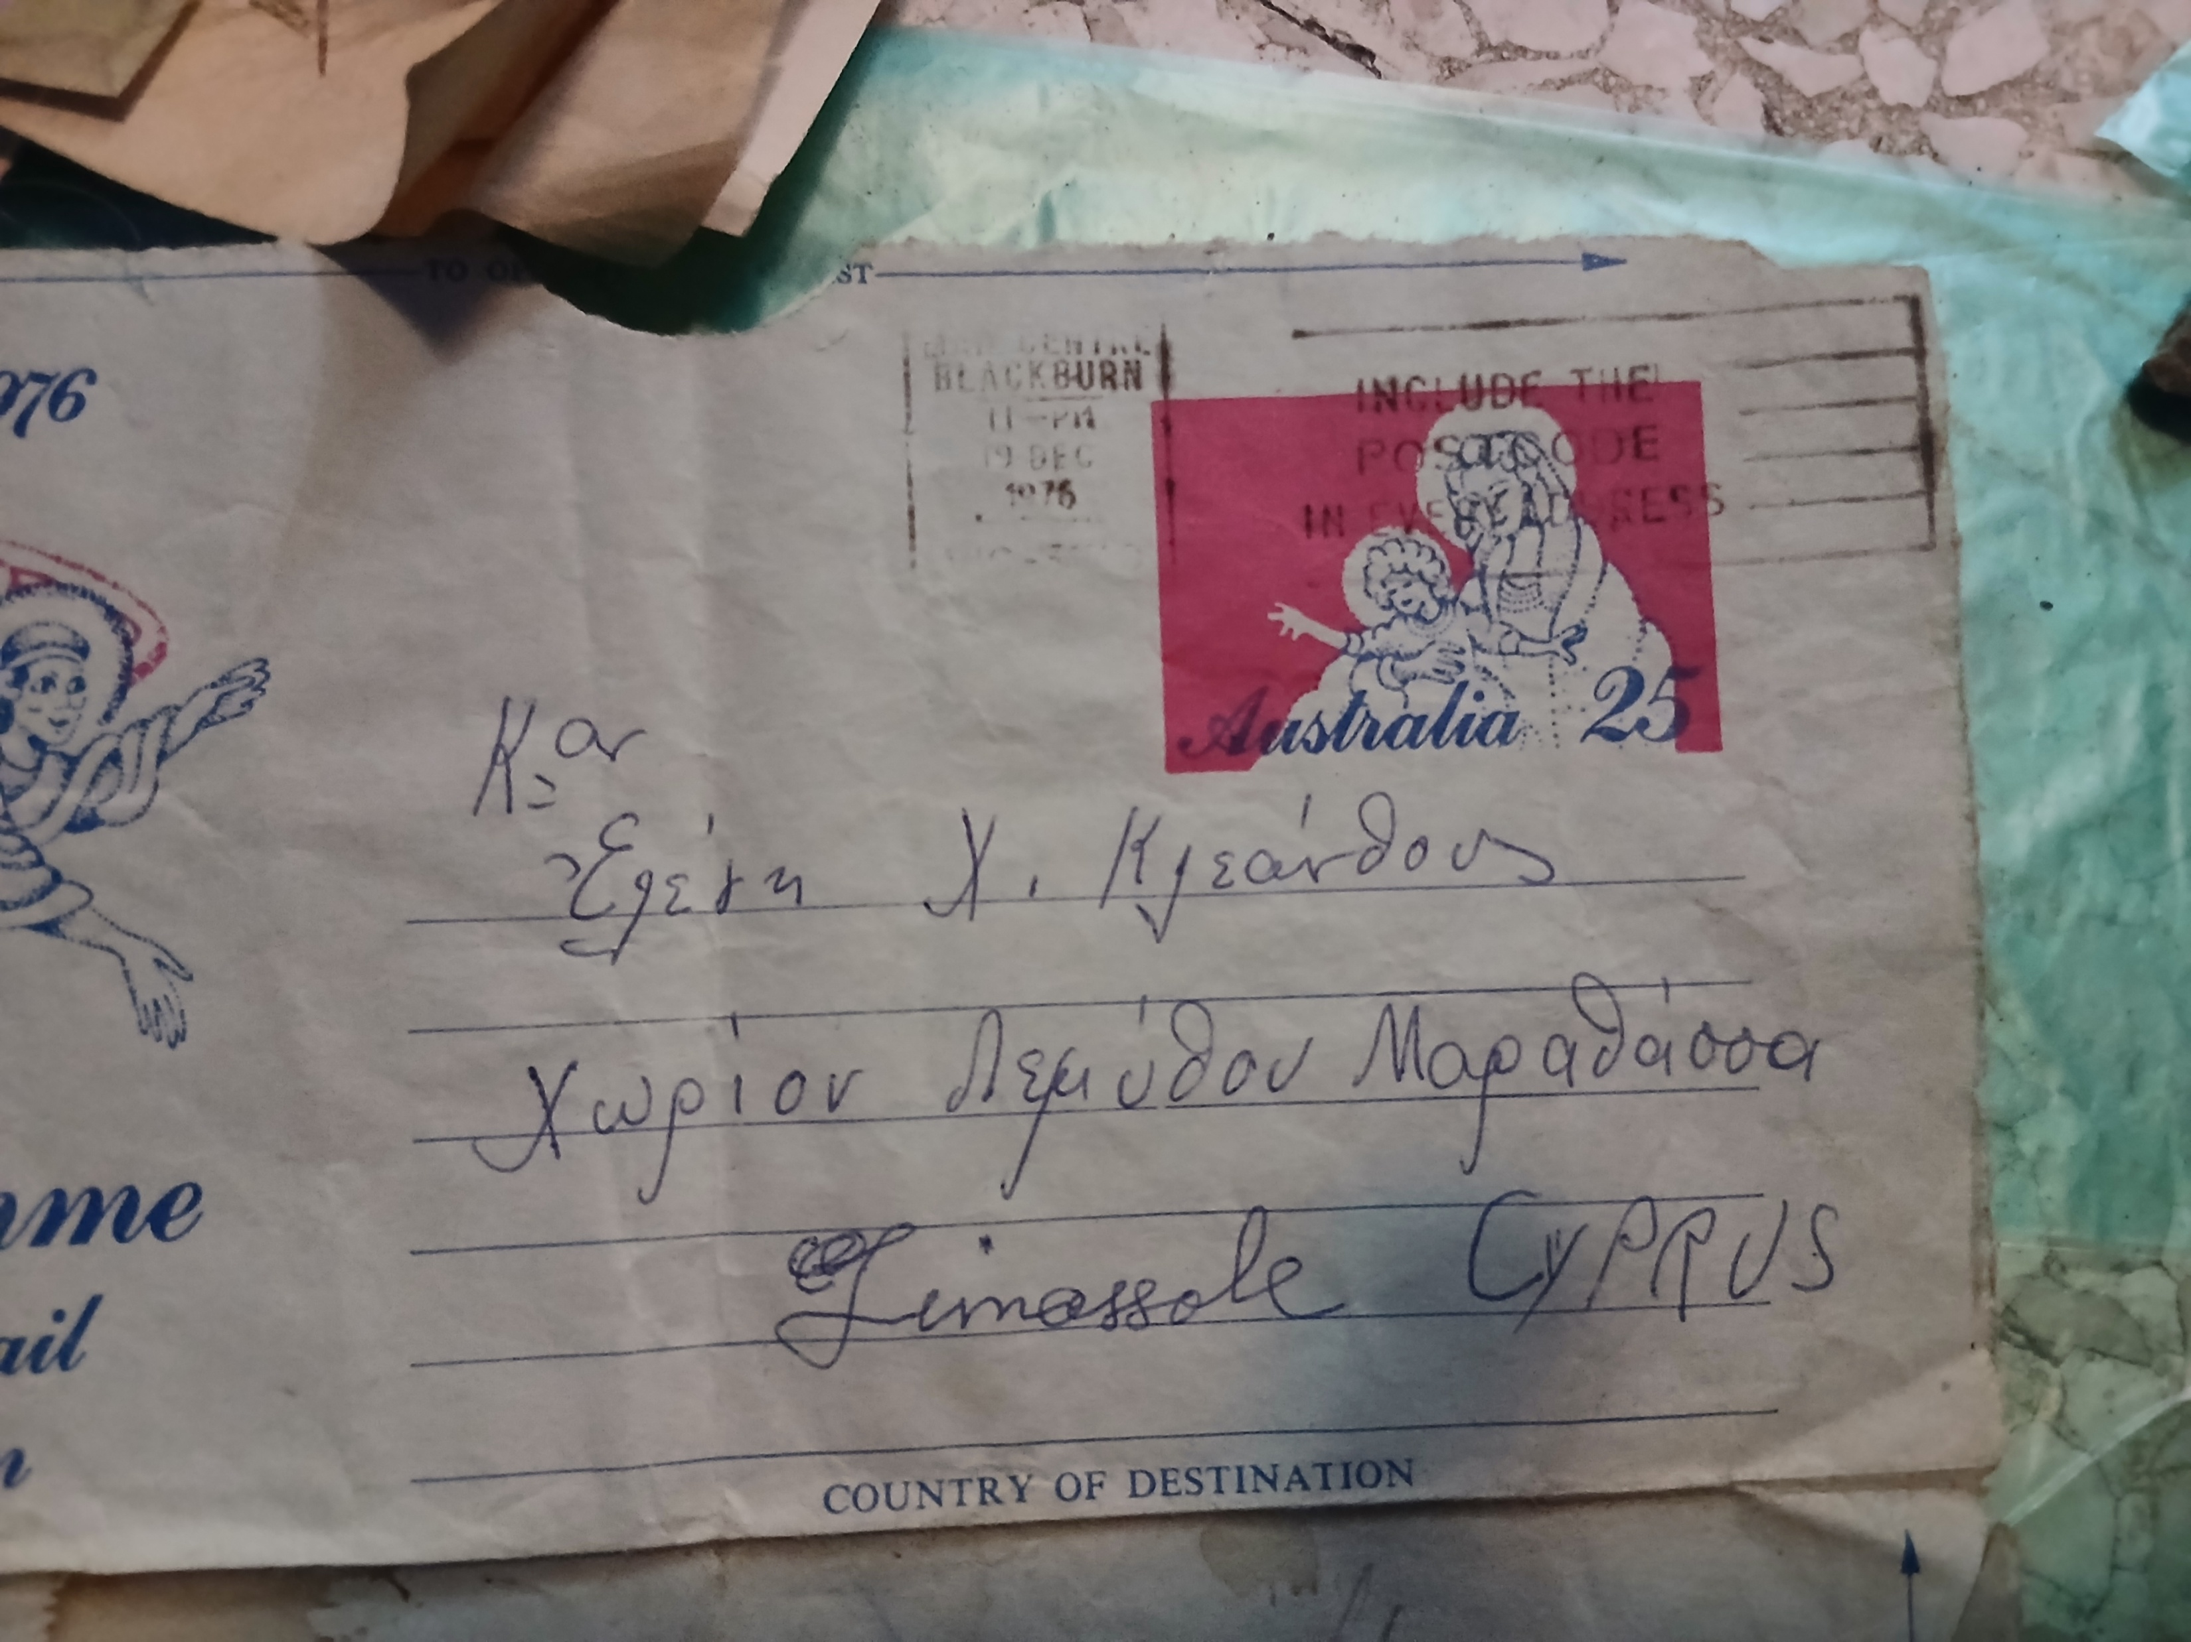
Συνεξεταζόμενο κείμενο

Slide 28
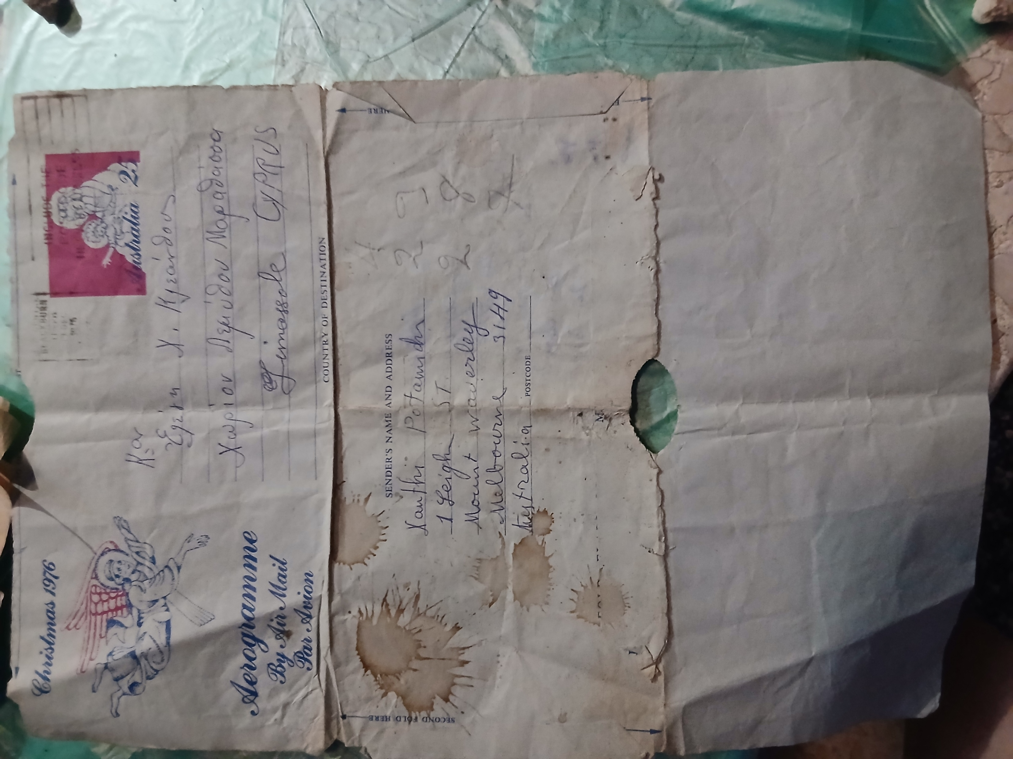
Αγαπητή μου αδερφή Ελένη, Μελβούρνη, 19 Δεκεμβρίου 1976
Εύχομαι η επιστολή μου να σε βρει υγιή, όπως κι εμείς είμαστε καλά στην υγεία μας. Εύχομαι σε σένα και σε όλη την οικογένειά σου Καλά Χριστούγεννα, και το νέο έτος 1977 να φέρει ευτυχία. Είθε η χάρη του Θεού να σας χαρίσει ηρεμία και να επικρατήσει ειρήνη σε όλο τον κόσμο.
Ξάνθη

Slide 29
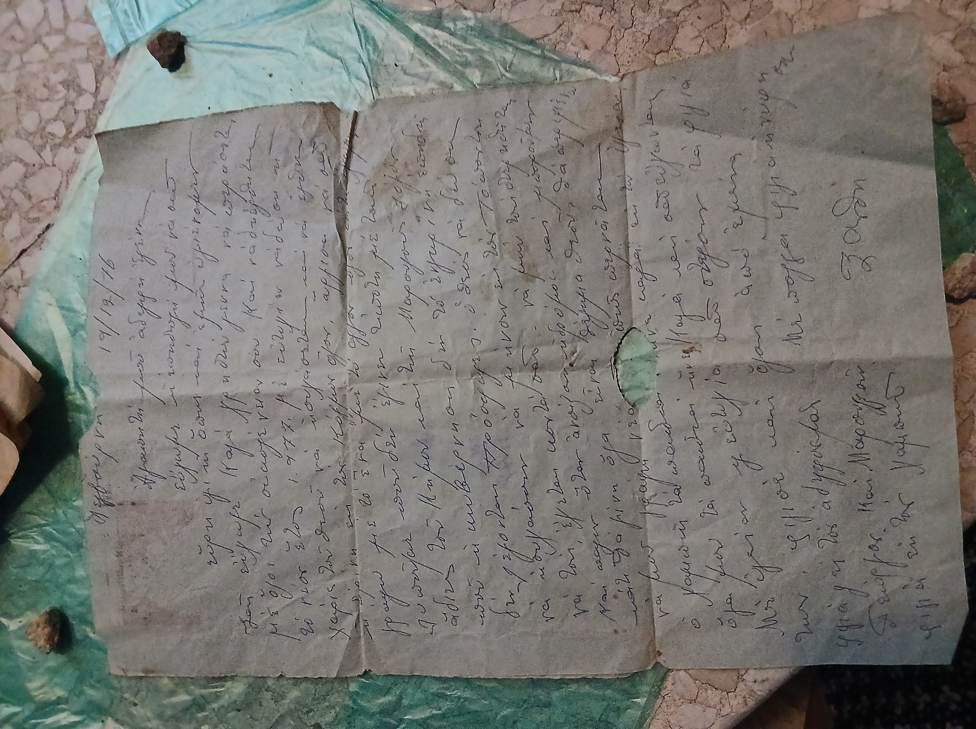


Slide 30
Με το πέρας της ανάγνωσης των αποσπασμάτων, οι μαθητές/-τριες σχολιάζουν ελεύθερα τα σημεία ως προς τα οποία συνομιλούν ή διαφοροποιούνται το πυρηνικό και το συνεξεταζόμενο κείμενο, στη βάση της συνεξέτασης μορφής και περιεχομένου.
κοινωνικό προφίλ
επιστολικός χαρακτήρας
διαφορετικό χρονικό πλαίσιο μετανάστευσης
κοινό θέμα: μετανάστευση
επικοινωνία πρωταγωνιστών με τα αγαπημένα τους πρόσωπα
γραμματικό πρόσωπο της αφήγησης
γλώσσα / ύφος

Slide 31
Νά δώσῃ ἡ χάρις τοῦ Θεοῦ νά ἡσυχάσητε.
Δημιουργική εργασία
Υποθέστε ότι βρίσκεστε στη θέση της Ελένης : Να αποστείλετε μία δεύτερη επιστολή στην Ξάνθη, ως απάντηση στη δική της επιστολή. (έκταση: γύρω στις 200 λέξεις)

Slide 32

ΑΝΑΛΥΤΙΚΟ ΠΡΟΓΡΑΜΜΑ ΙΣΤΟΡΙΑΣ Γ΄ ΛΥΚΕΙΟΥ ΚΑΤΕΥΘΥΝΣΗΣ :
Να αναφέρουν συνοπτικά τα βασικά χαρακτηριστικά της διοικητικής πολιτικής των Βρετανών στο νησί.
Δραστηριότητα
Αποικιοκρατία και Εκσυγχρονισμός στην Κύπρο : Ο 20ός αιώνας μέσα από το μπαούλο ενός Λεμυθιώτη

Slide 33
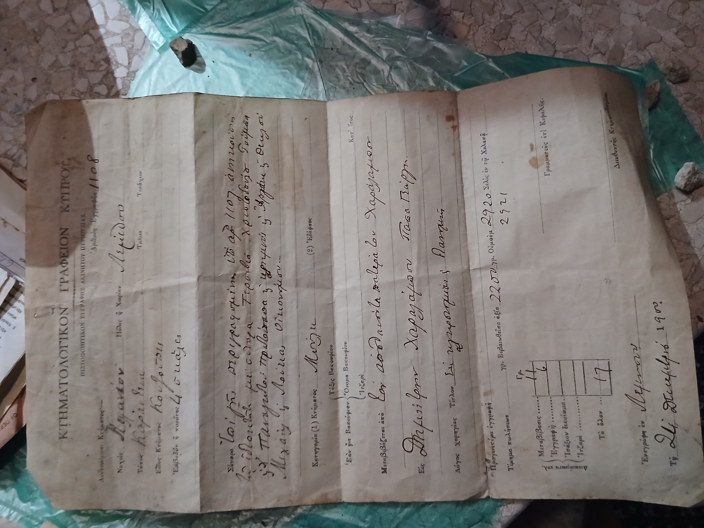
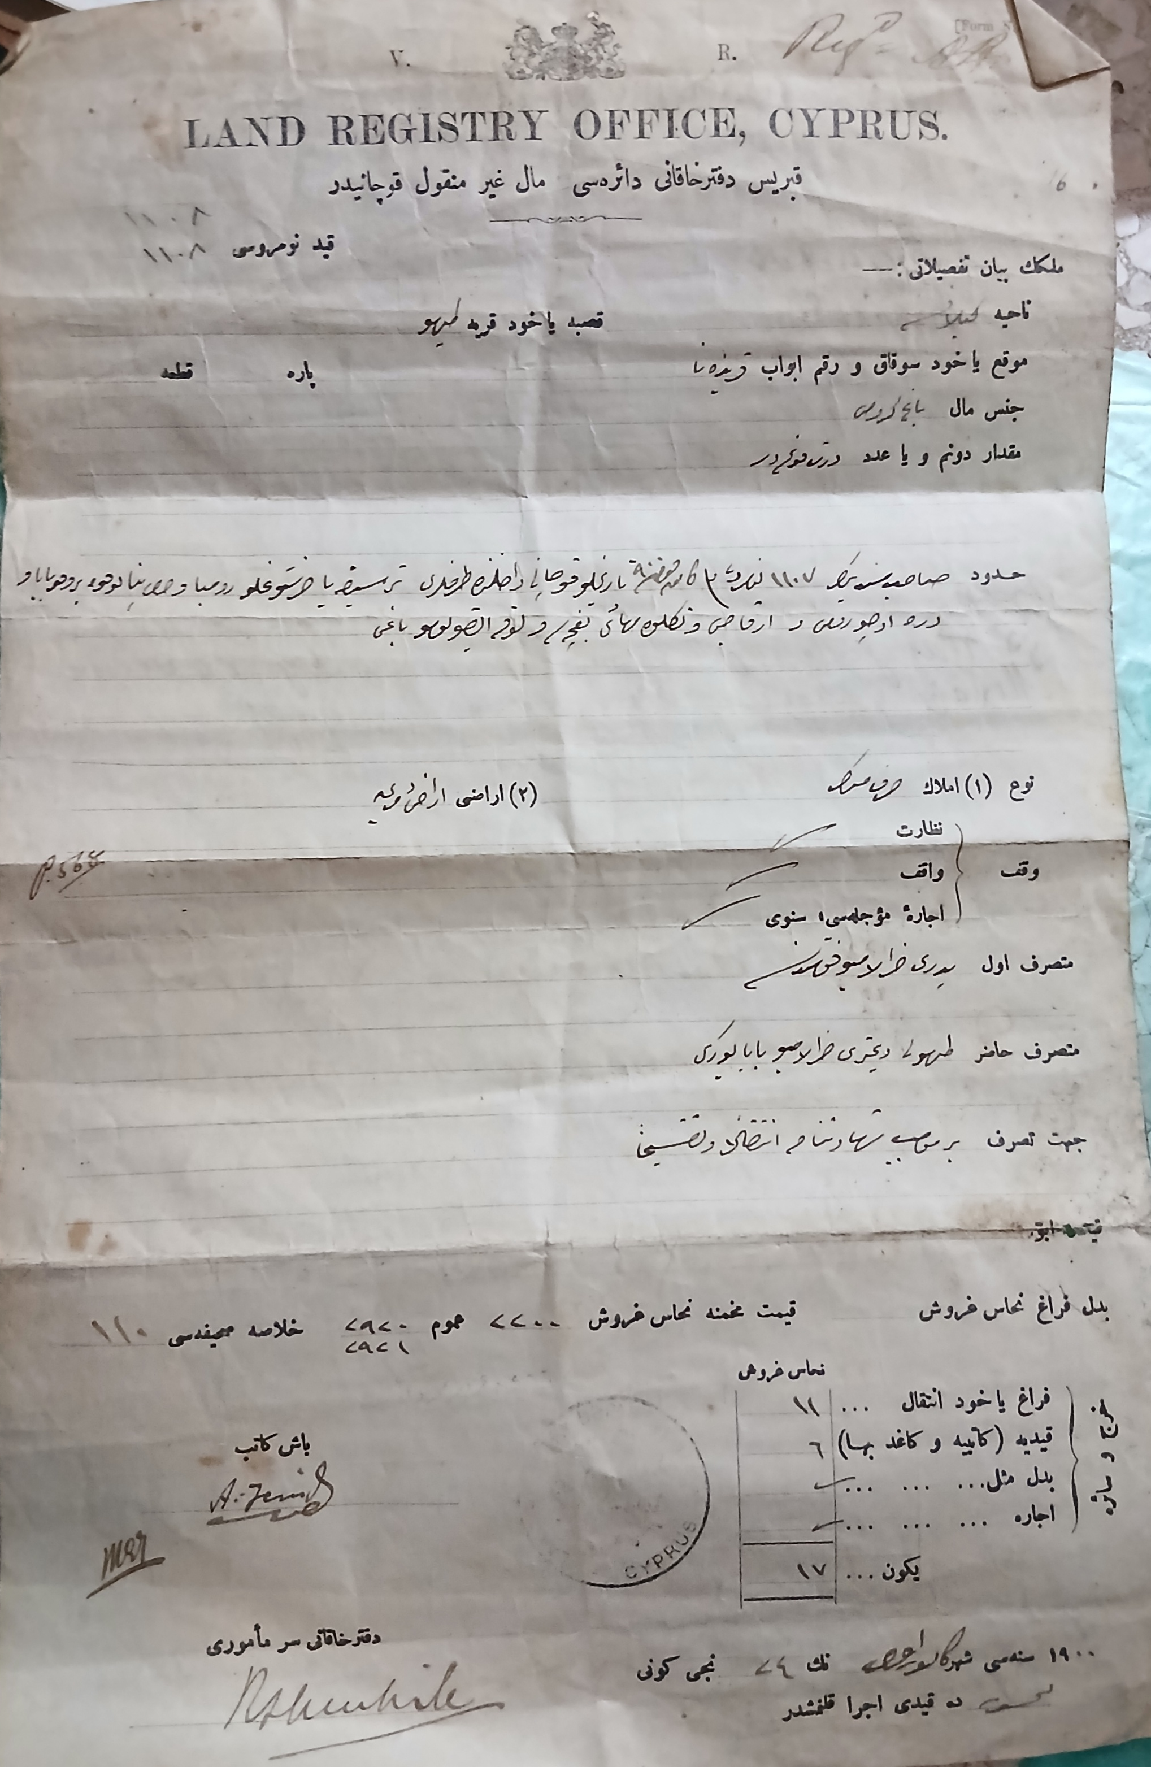
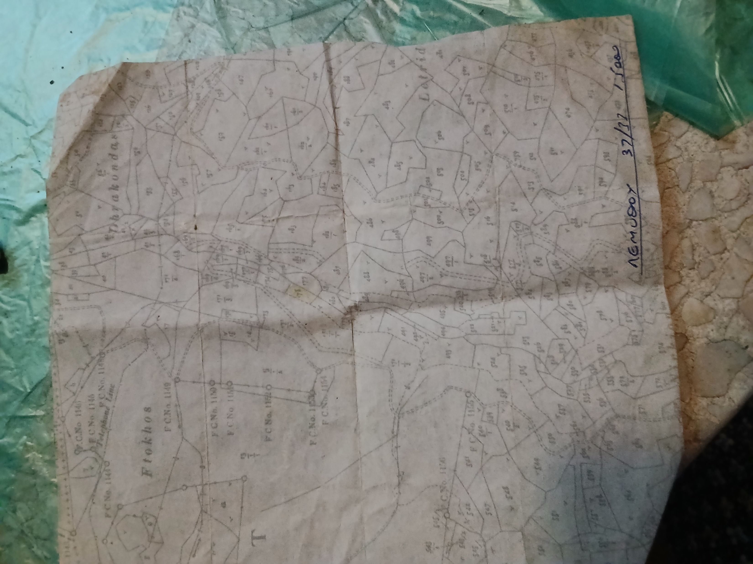
Η Βρετανική Κληρονομιά στις Υπηρεσίες : Κτηματολόγιο

Slide 34
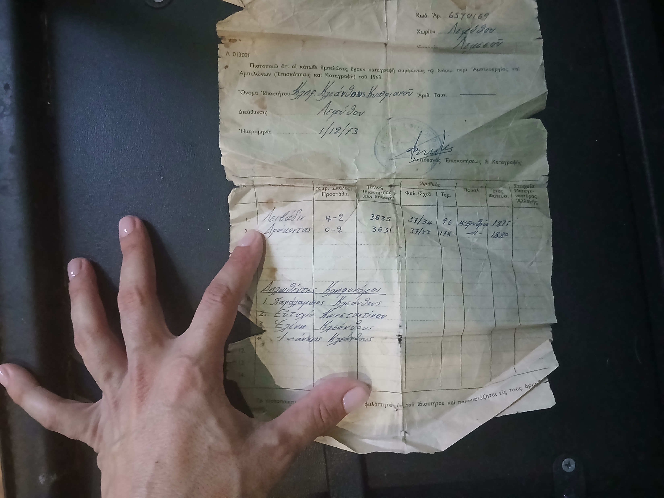


Slide 35
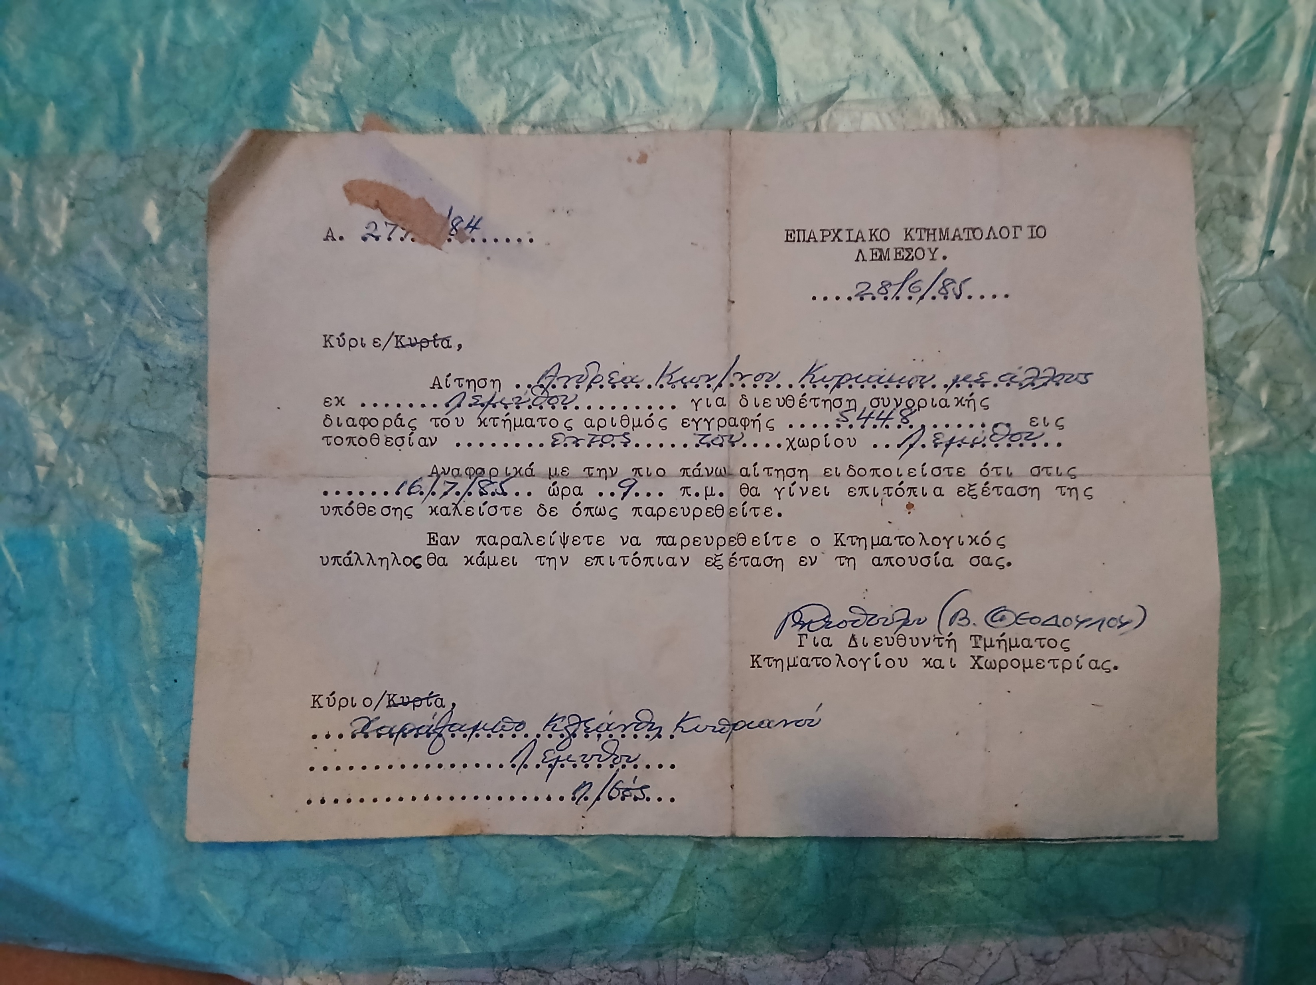
Η Βρετανική Κληρονομιά στις Υπηρεσίες : Κτηματολόγιο

Slide 36
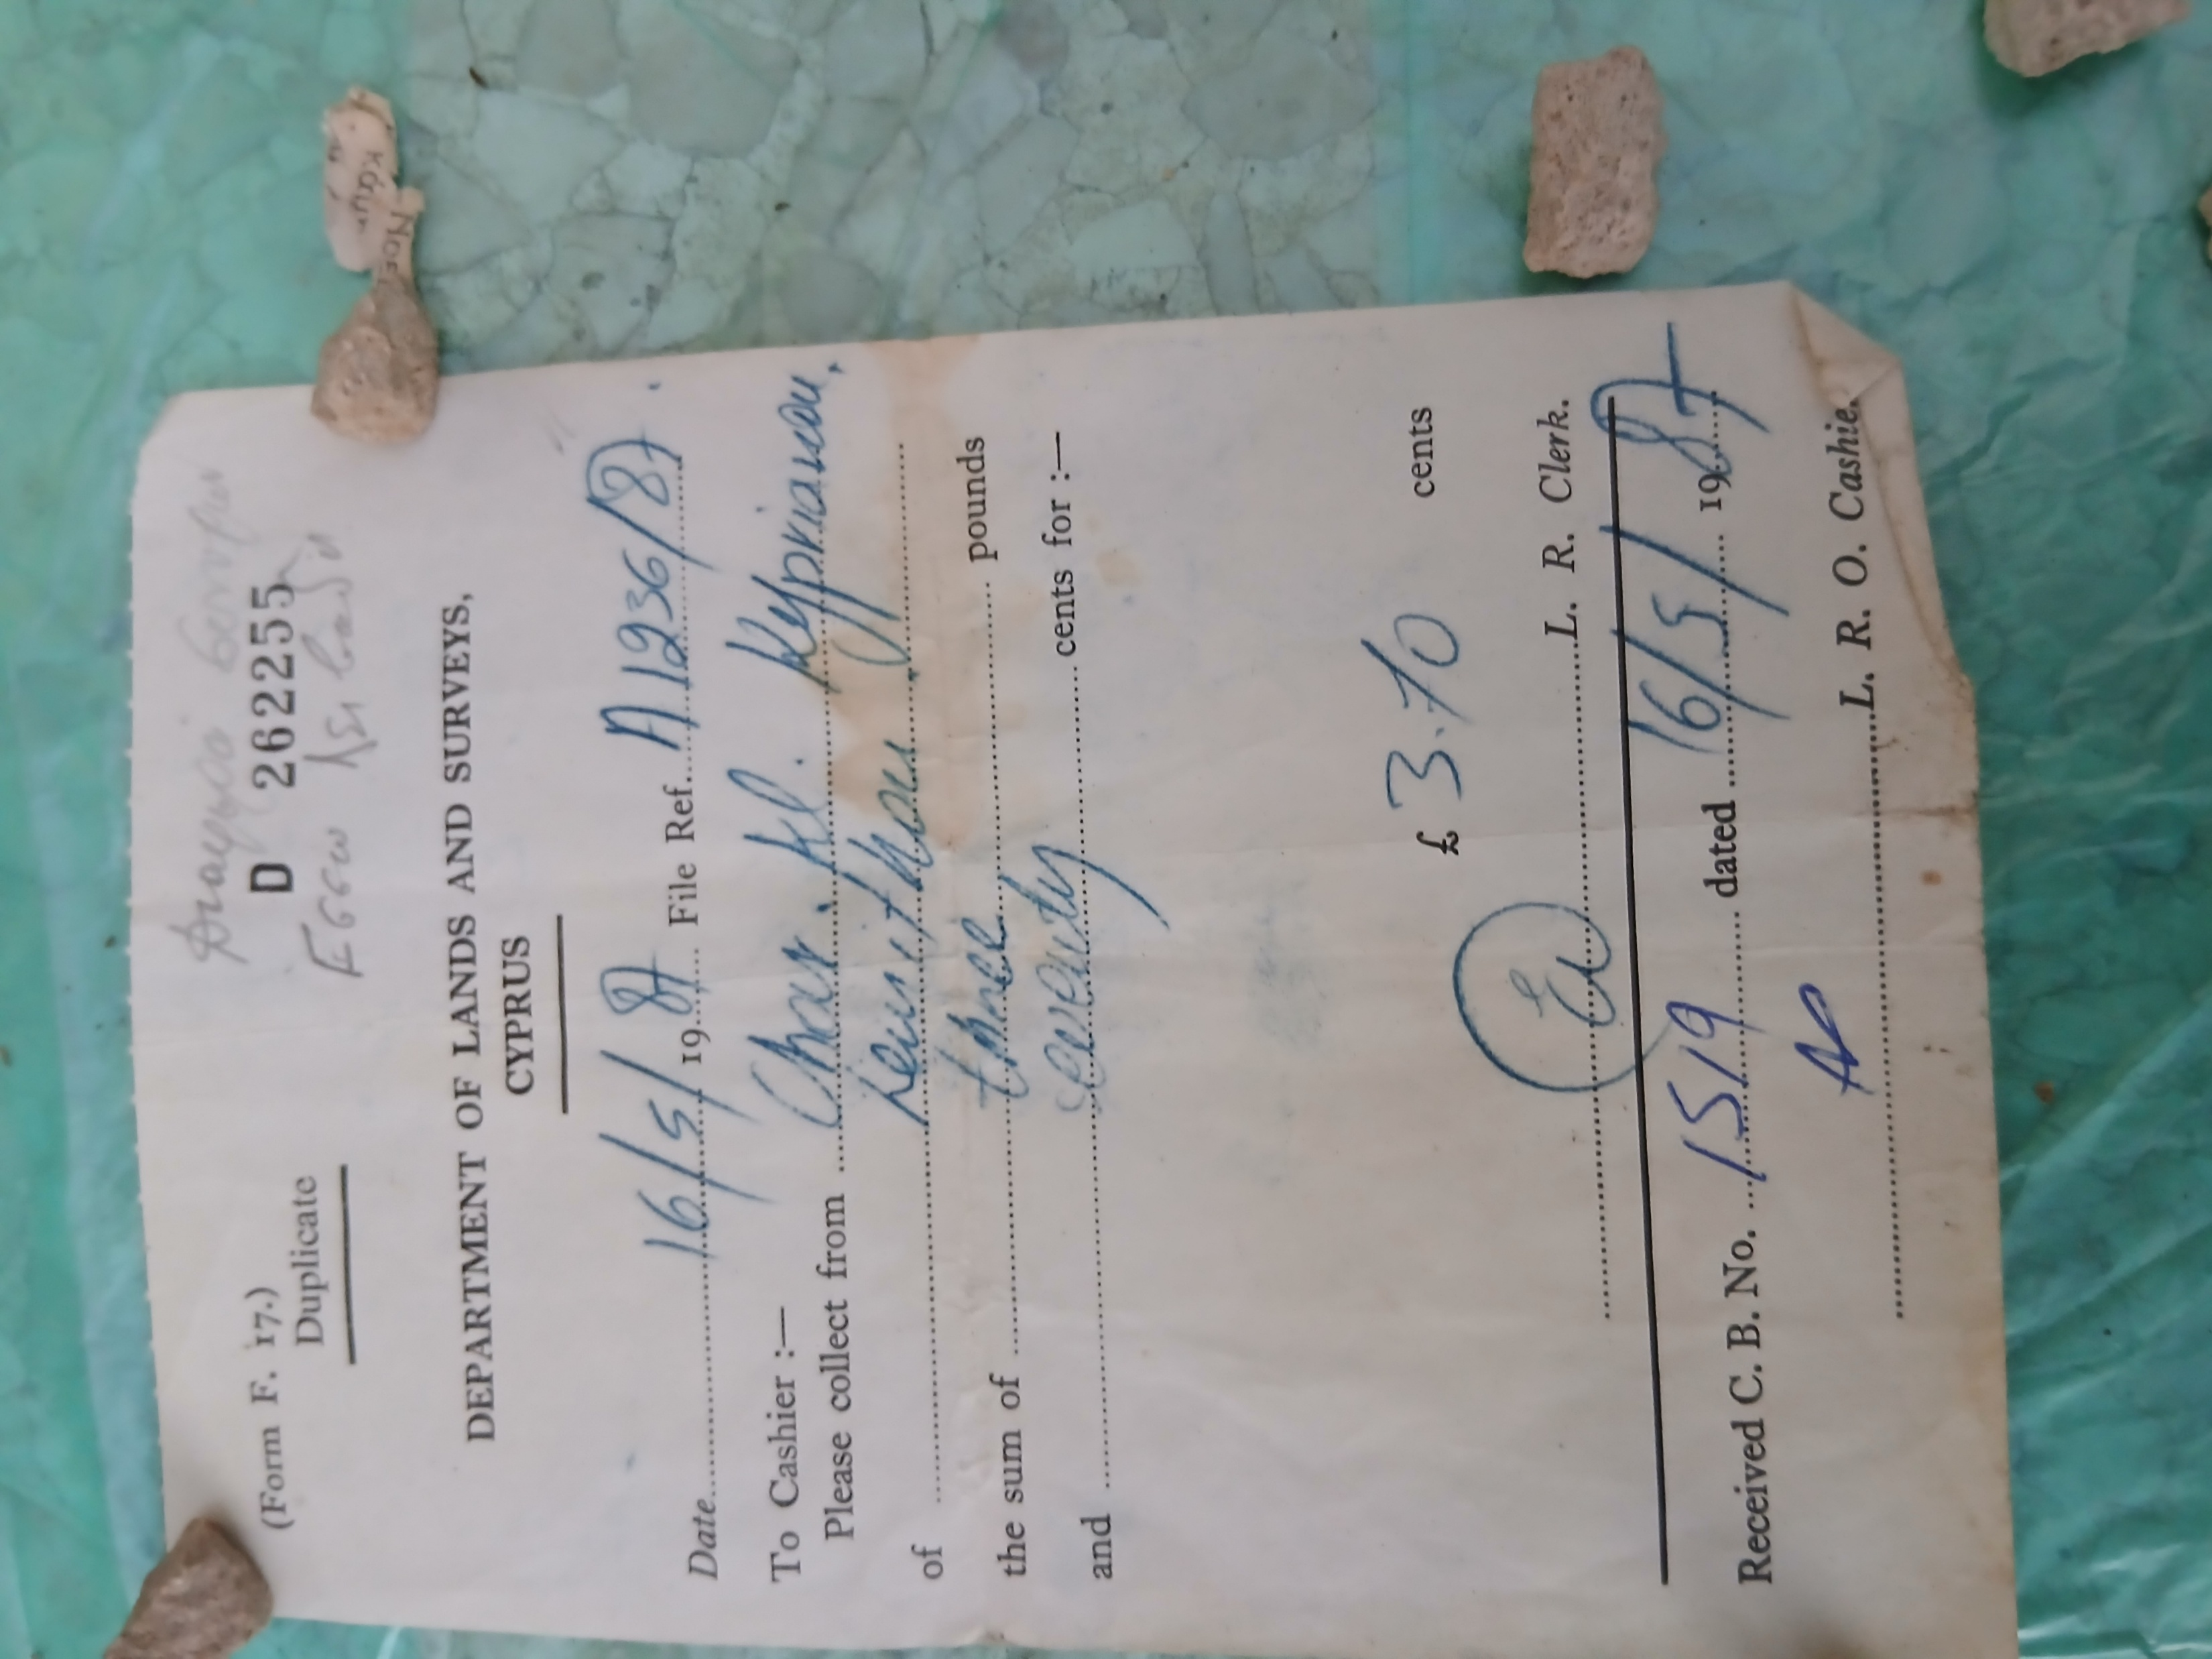
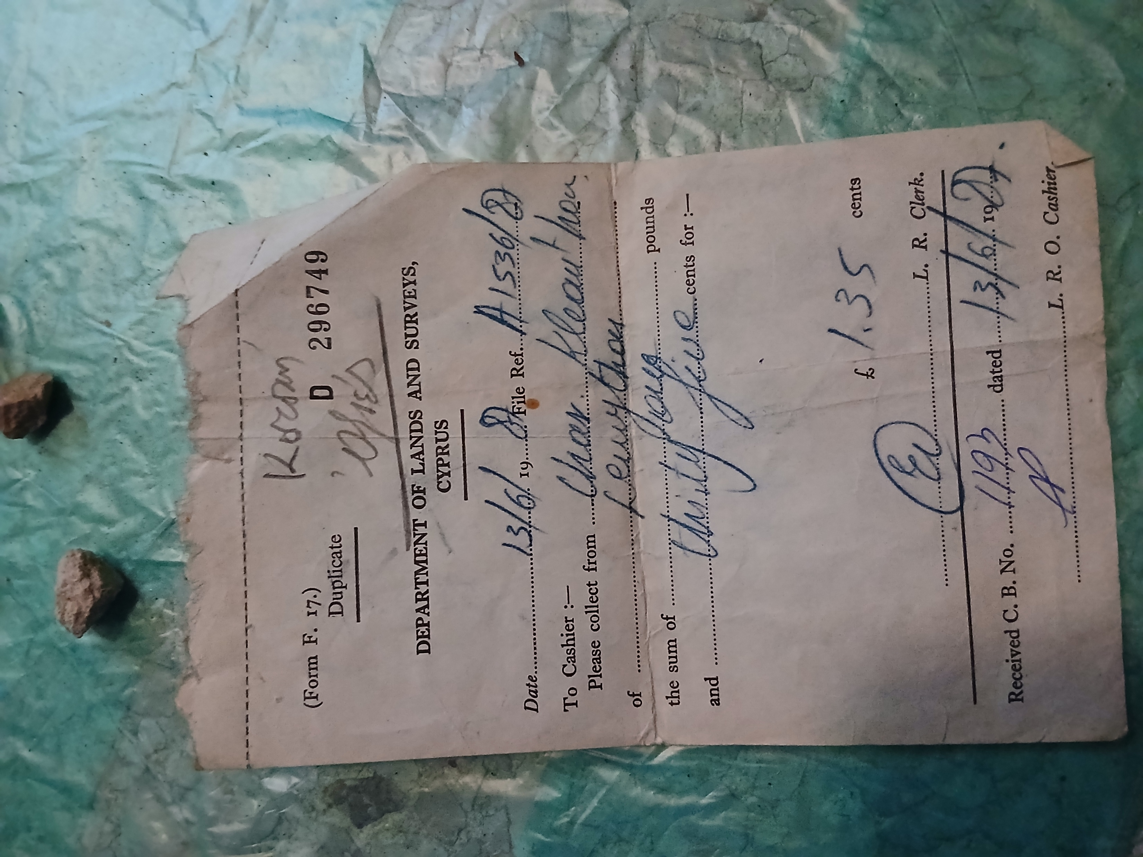
Η Βρετανική Κληρονομιά στις Υπηρεσίες : Κτηματολόγιο

Slide 37
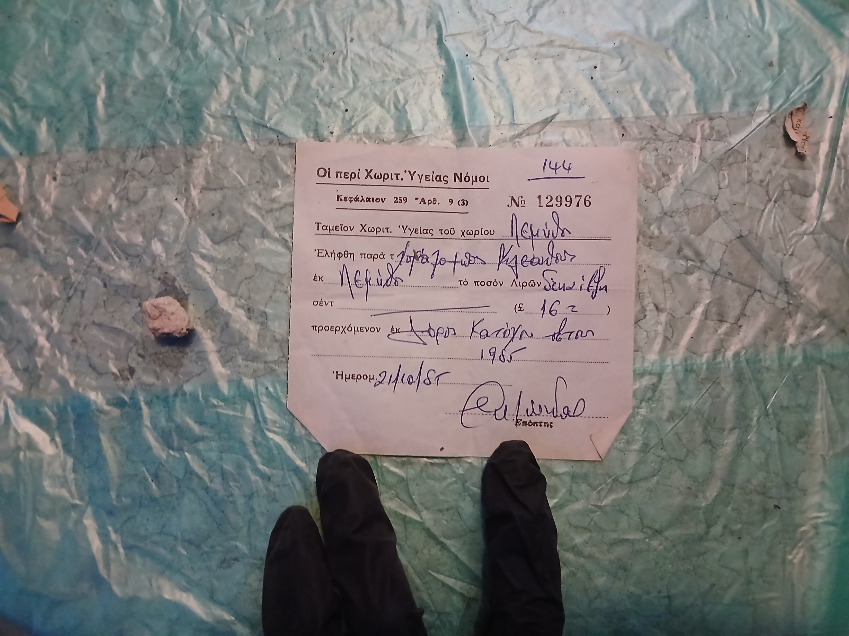
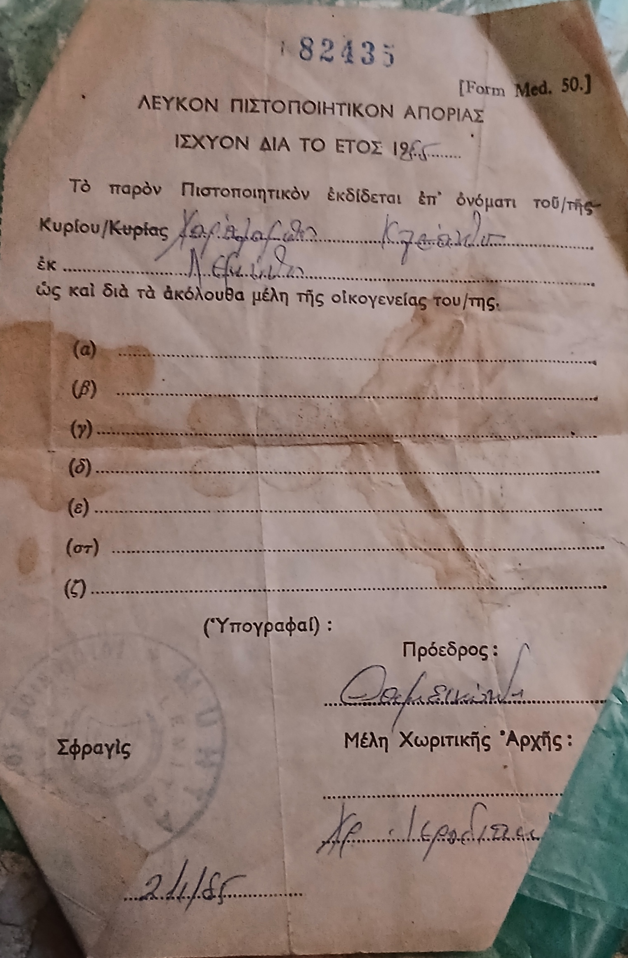
Αυτοδιοίκηση: Διοικητές ή Έπαρχοι, τα Δημοτικά Συμβούλια, τα Κοινοτικά Συμβούλια και οι Χωριτικές Αρχές

Slide 38
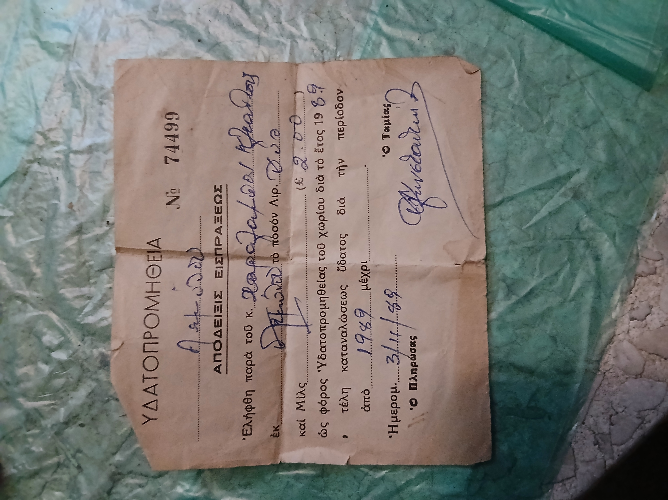
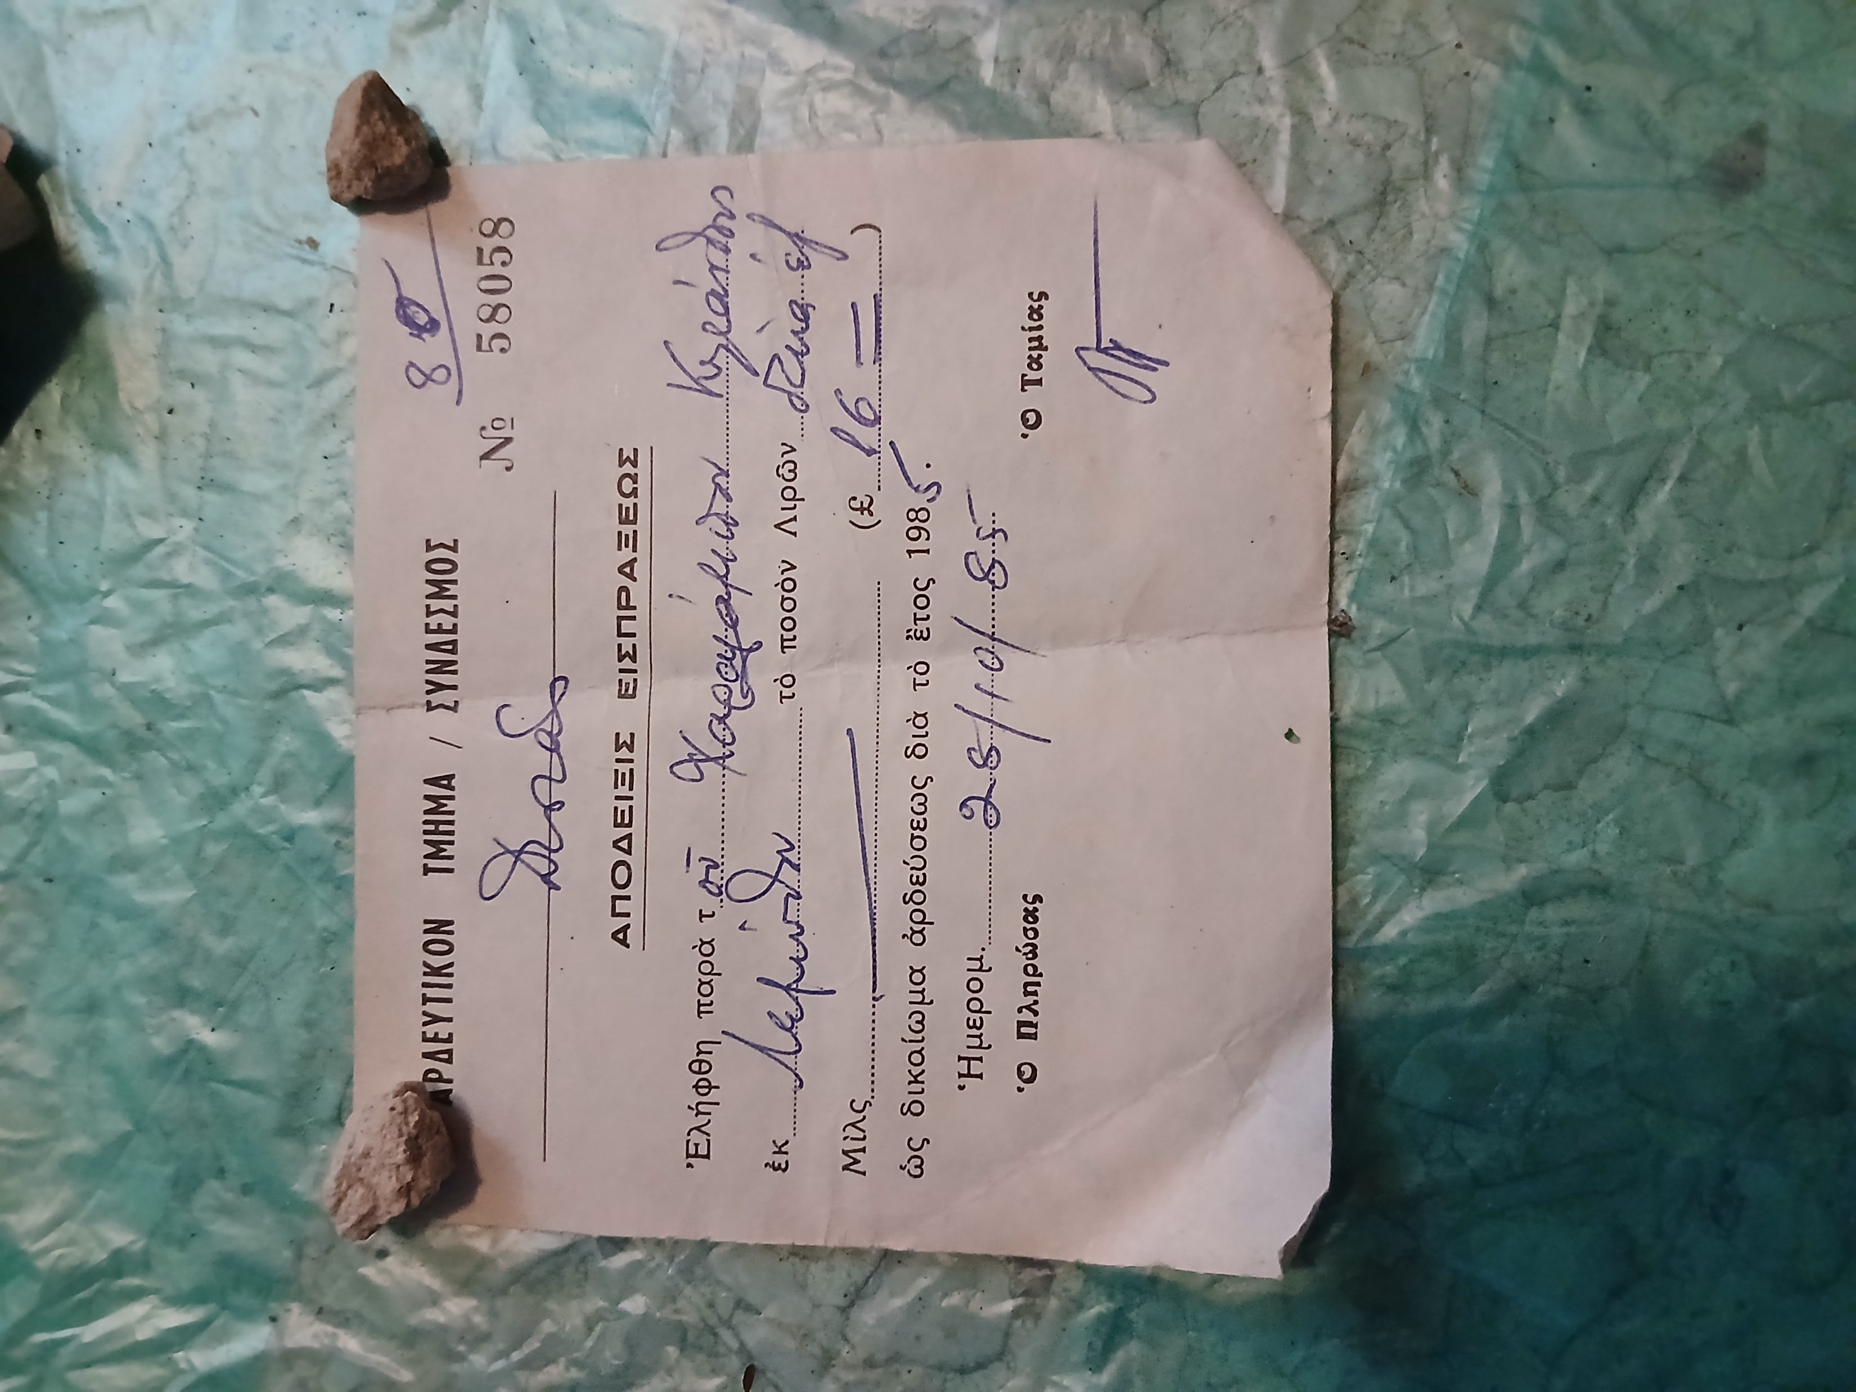
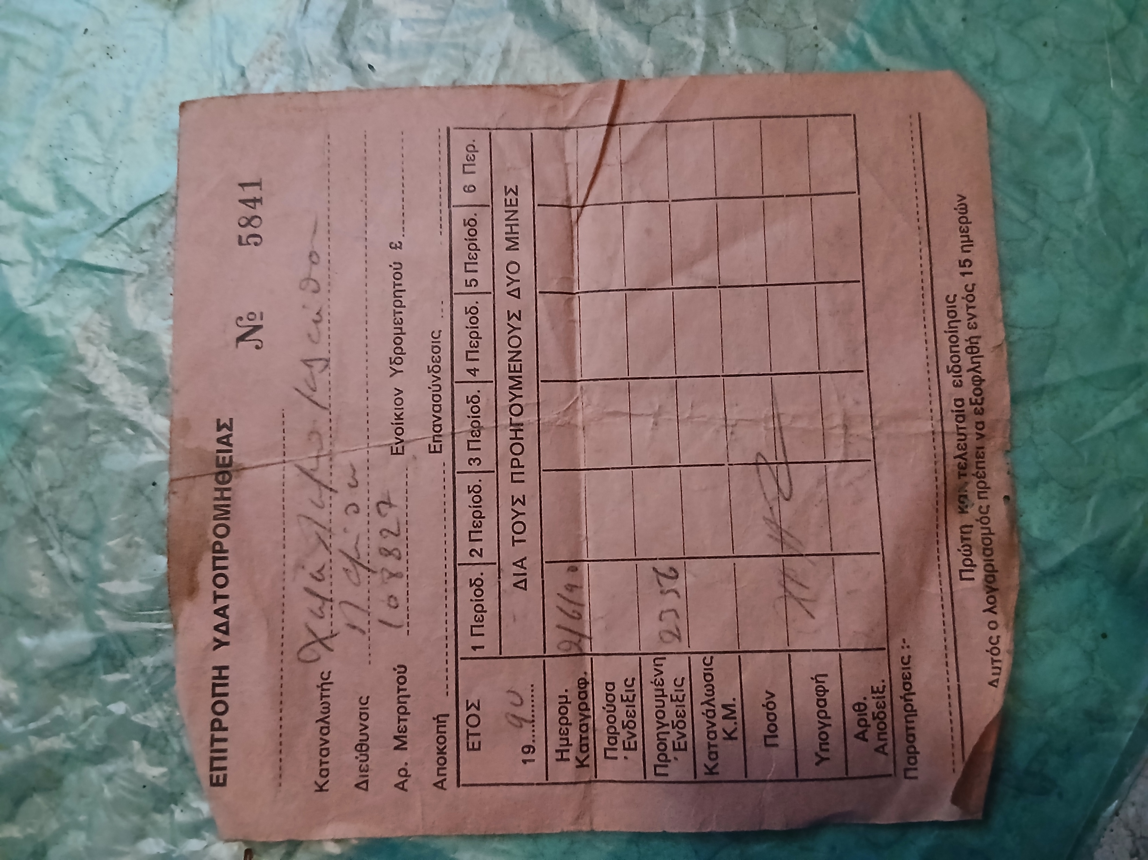
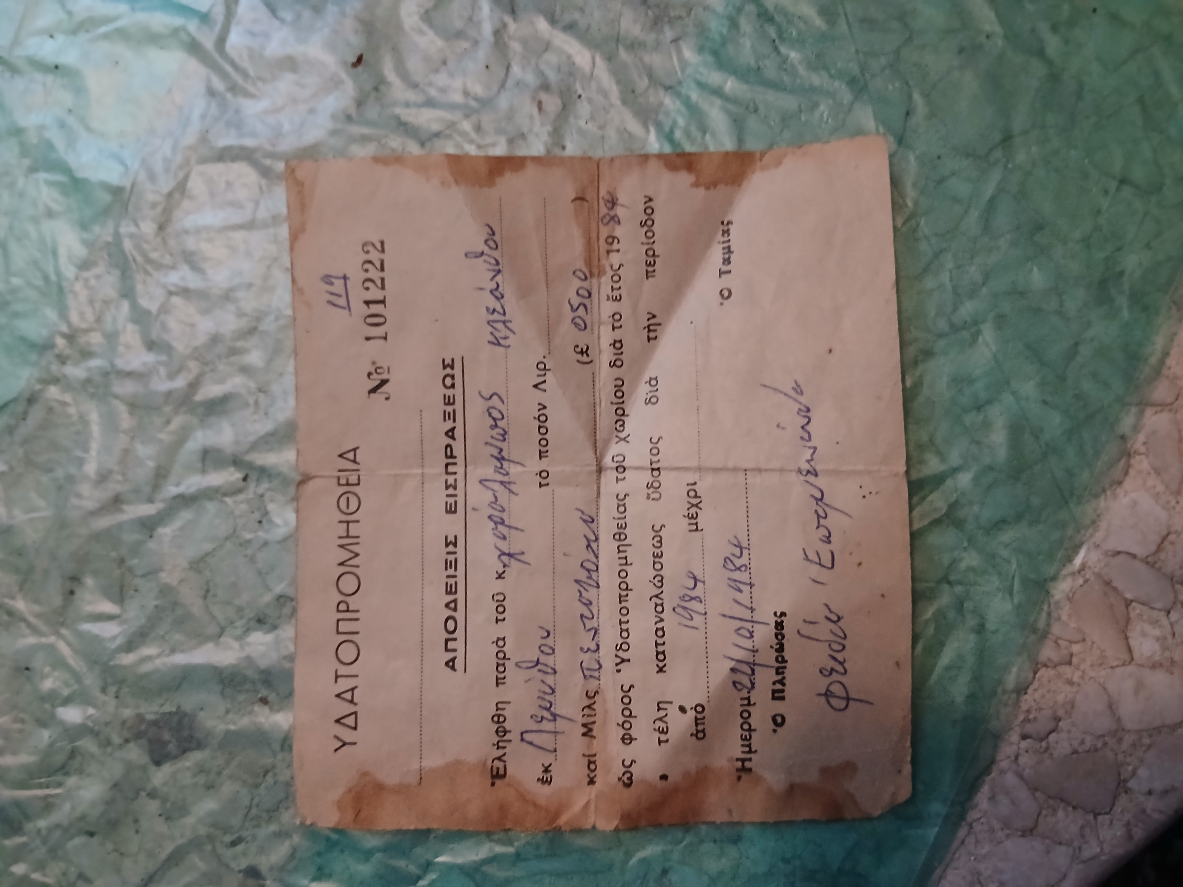
Δημιουργία έργων υδατικής ανάπτυξης
1939 : Τμήμα Υδατοπρομήθειας και Άρδευσης
1955 : Τμήμα Αναπτύξεως Υδάτων
Ψηφιακός Ηρόδοτος - Αρχειακό Μαγνητοσκοπημένο Υλικό
Ιστορία του Νερού - NDLGO - Nicosia

Slide 39
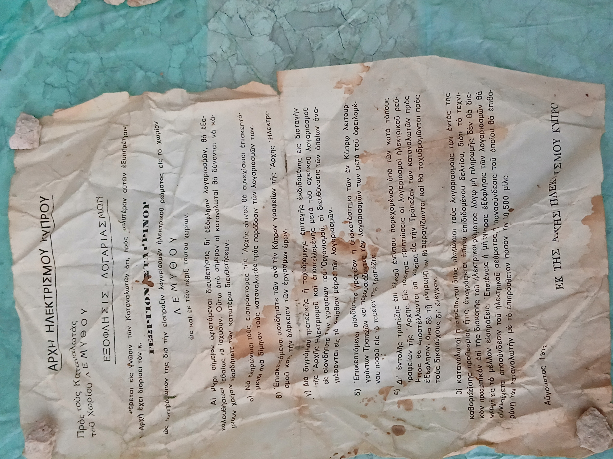
Μέχρι το 1952 που ιδρύθηκε η Αρχή Ηλεκτρισμού Κύπρου, η διάδοση του ηλεκτρισμού στο νησί συνεχιζόταν με πολύ αργό ρυθμό, ενώ ο εξηλεκτρισμός της υπαίθρου ήταν ουσιαστικά ανύπαρκτος.
Αρχή Ηλεκτρισμού Κύπρου (1952))
Αύγουστος 1972
ΑΗΚ - Ιστορική Αναδρομή

Slide 40
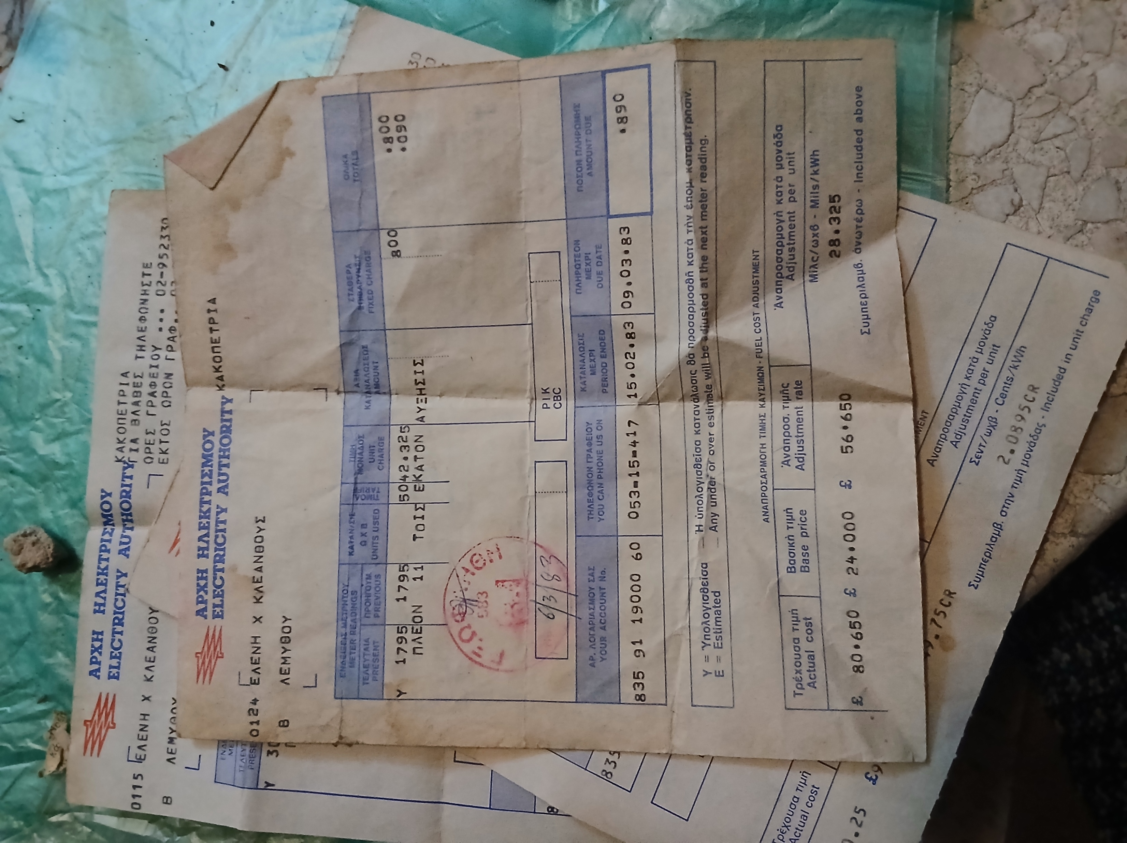
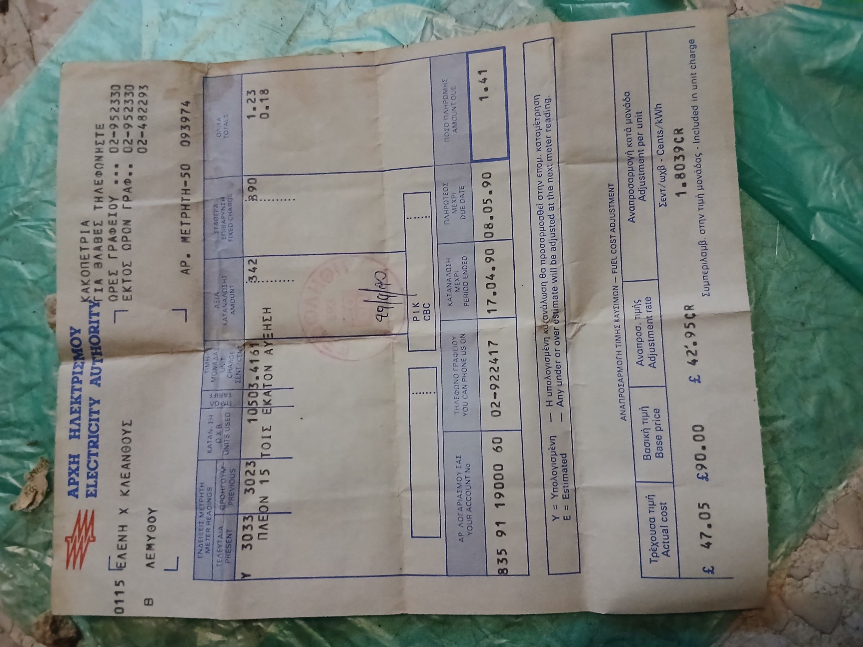

Slide 41
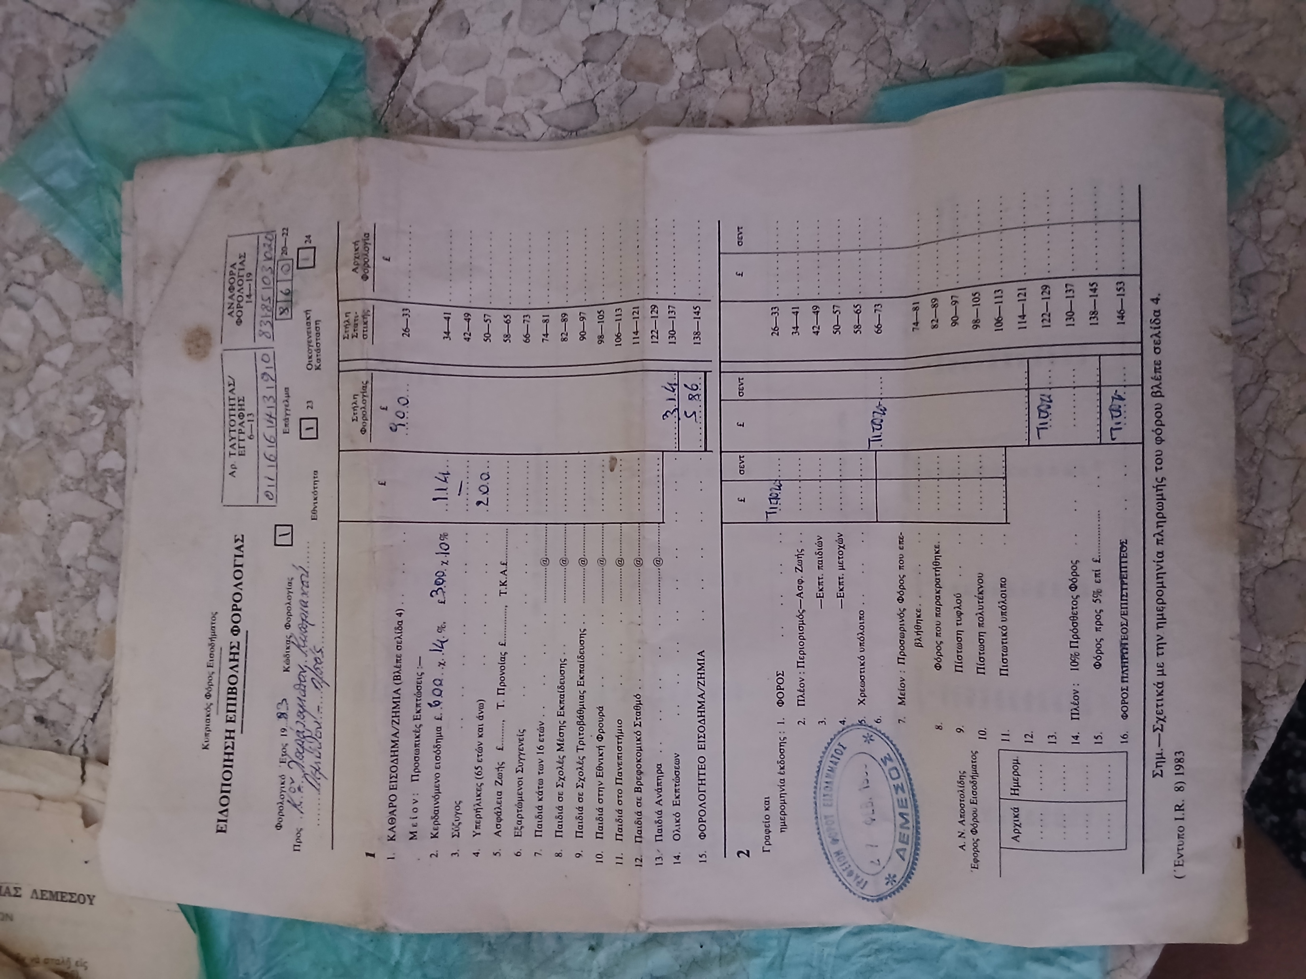
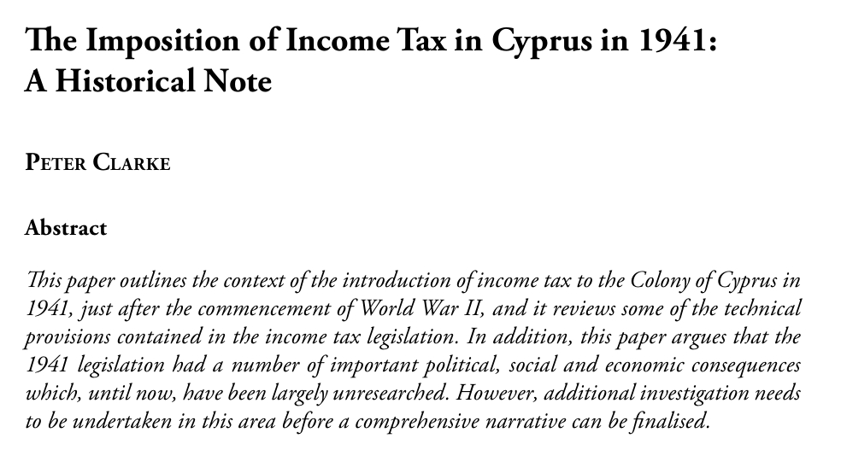
Εισαγωγή του σύγχρονου φόρου εισοδήματος (1941)

Slide 42
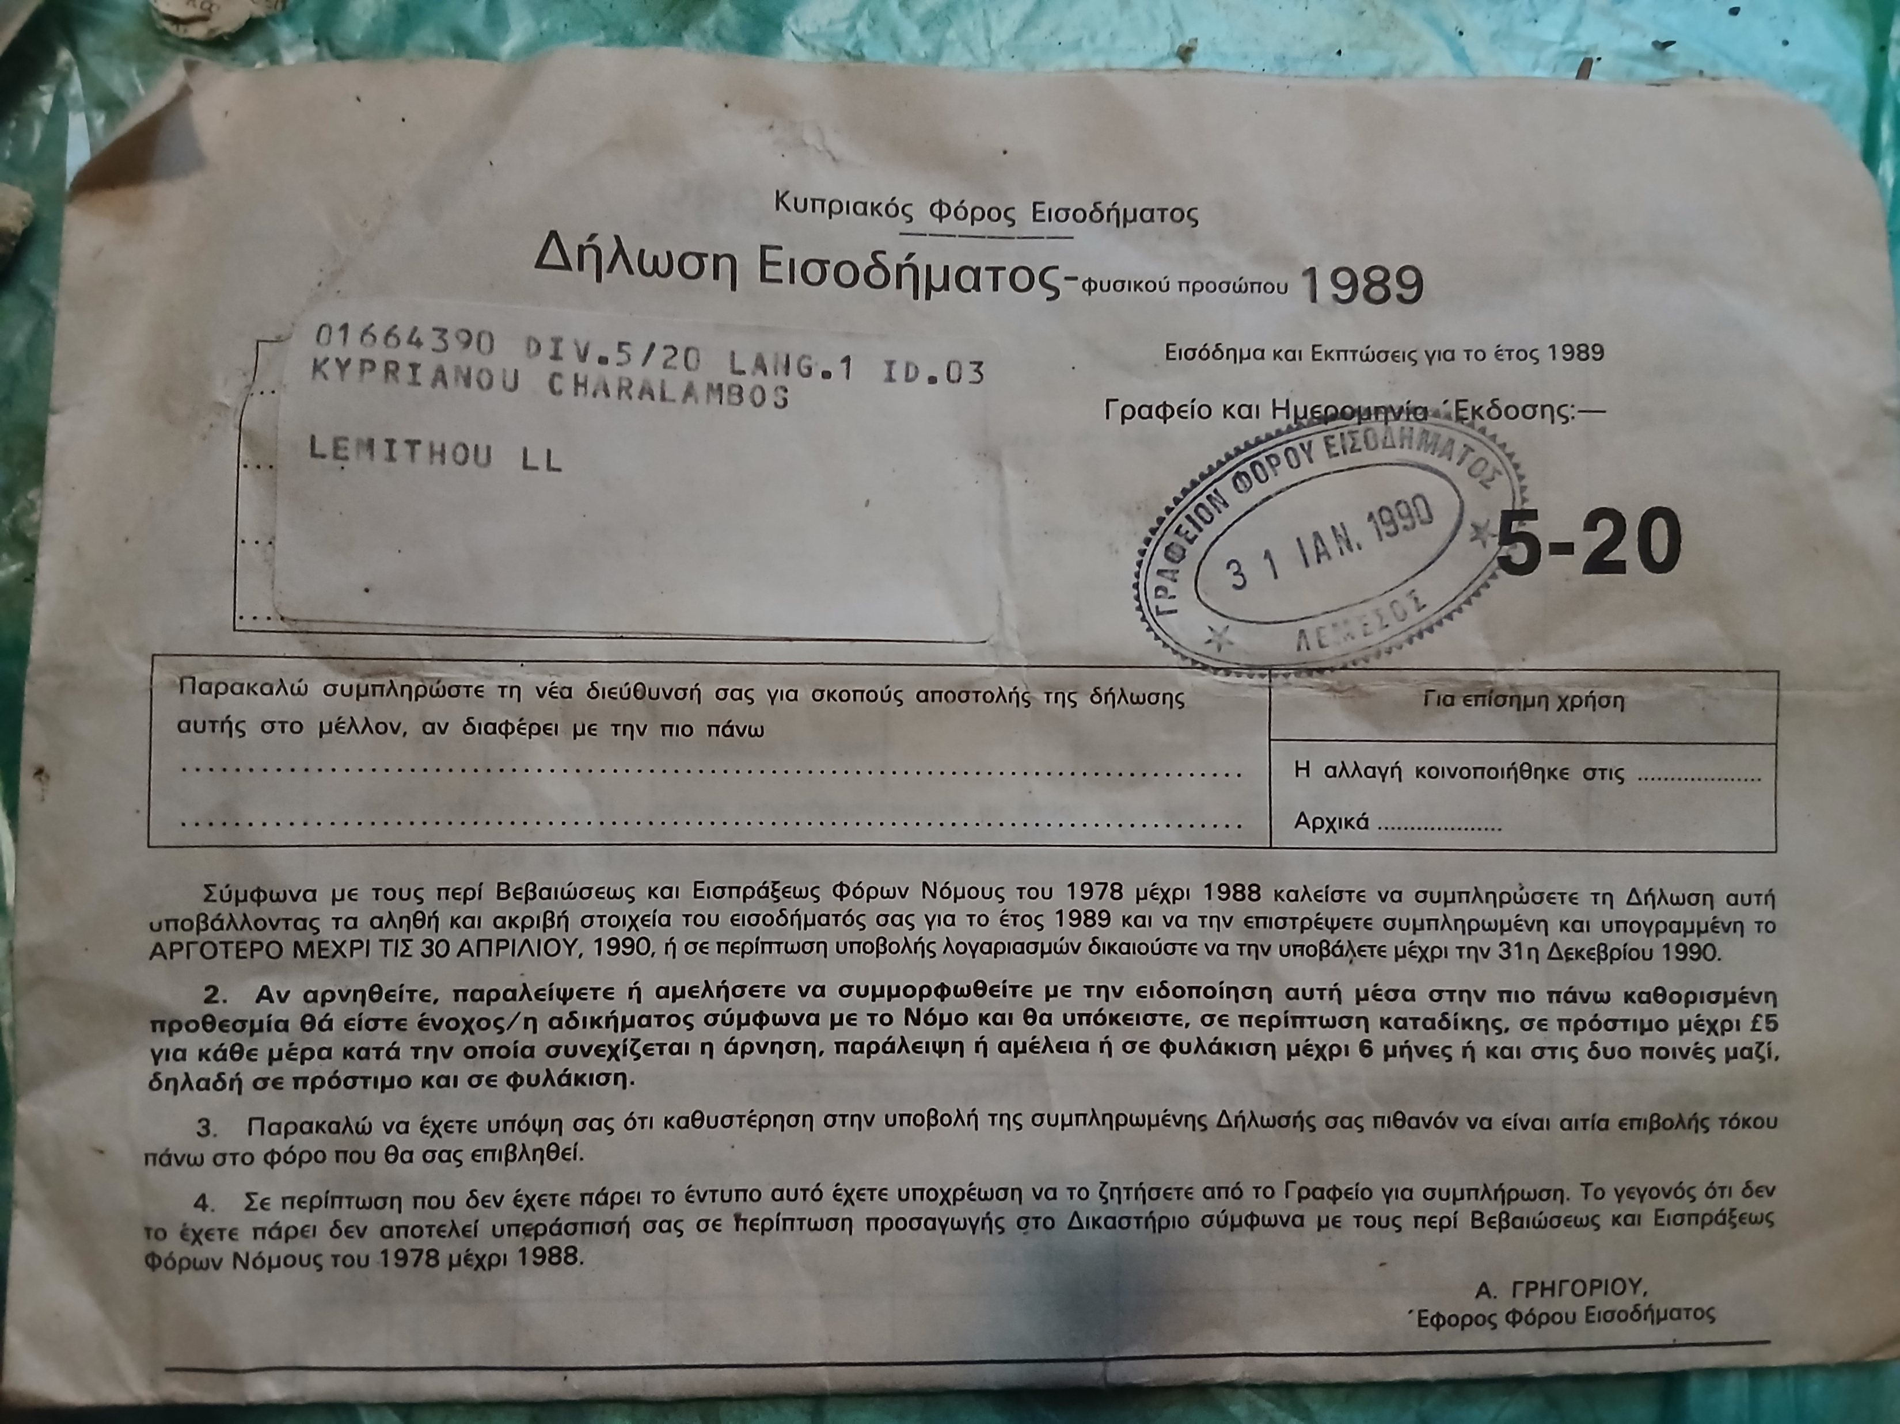

Slide 43
Αναγνωρίζουμε, Εξοχότατε, ότι υπό τη βρετανική διοίκηση το νησί μας απέκτησε δικαστήρια, ασφαλτοστρωμένους δρόμους και έναν σύγχρονο σιδηρόδρομο που διευκολύνει το εμπόριο. Όμως, τι να τα κάνουμε τα τρένα και τους δρόμους, όταν ο Φόρος Υποτελείας μάς αφαιρεί κάθε χρόνο το αίμα της οικονομίας μας; Ο Κύπριος αγρότης παραμένει βυθισμένος στα χρέη και την ανέχεια, τη στιγμή που τα πλούτη της γης μας καταλήγουν σε ξένα ταμεία. Ο εκσυγχρονισμός που φέρατε μοιάζει με χρυσό κλουβί: όμορφος εξωτερικά, αλλά γεμάτος περιορισμούς για την ελευθερία και την ευημερία του λαού μας.
Λαμβάνοντας υπόψη το παραπάνω κείμενο και τις ιστορικές σας γνώσεις για την Αγγλοκρατία στην Κύπρο, να απαντήσετε στα εξής ερωτήματα (180–220 λέξεις):
Ποια έργα εκσυγχρονισμού αναγνωρίζουν οι Κύπριοι ότι έφερε η αποικιακή δύναμη και πώς αυτά άλλαζαν την καθημερινότητα στο νησί;
Γιατί οι συντάκτες του κειμένου χαρακτηρίζουν αυτόν τον εκσυγχρονισμό ως «χρυσό κλουβί»; Να εξηγήσετε την αντίφαση ανάμεσα στην τεχνολογική πρόοδο και την αποικιοκρατική πραγματικότητα (οικονομική και πολιτική), χρησιμοποιώντας στοιχεία από το κείμενο και τις γνώσεις σας.

Slide 44

ΑΝΑΛΥΤΙΚΟ ΠΡΟΓΡΑΜΜΑ ΙΣΤΟΡΙΑΣ Γ΄ ΛΥΚΕΙΟΥ ΚΑΤΕΥΘΥΝΣΗΣ :
Να περιγράφουν τις συνθήκες διαβίωσης των Κυπρίων κατά την Αγγλοκρατία στους τομείς της οικονομίας και της κοινωνίας,.
Δραστηριότητα
Η εργασία των γυναικών των ορεινών χωριών της Μαραθάσας : Η περίπτωση της Ελένη Δημήτρη Ποταμάρη

Slide 45
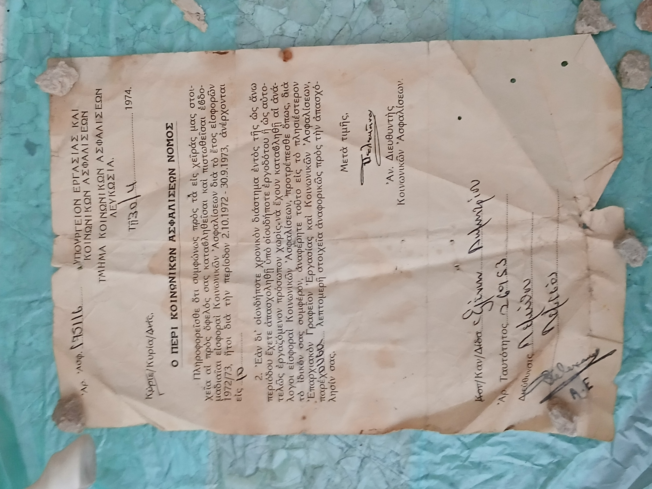
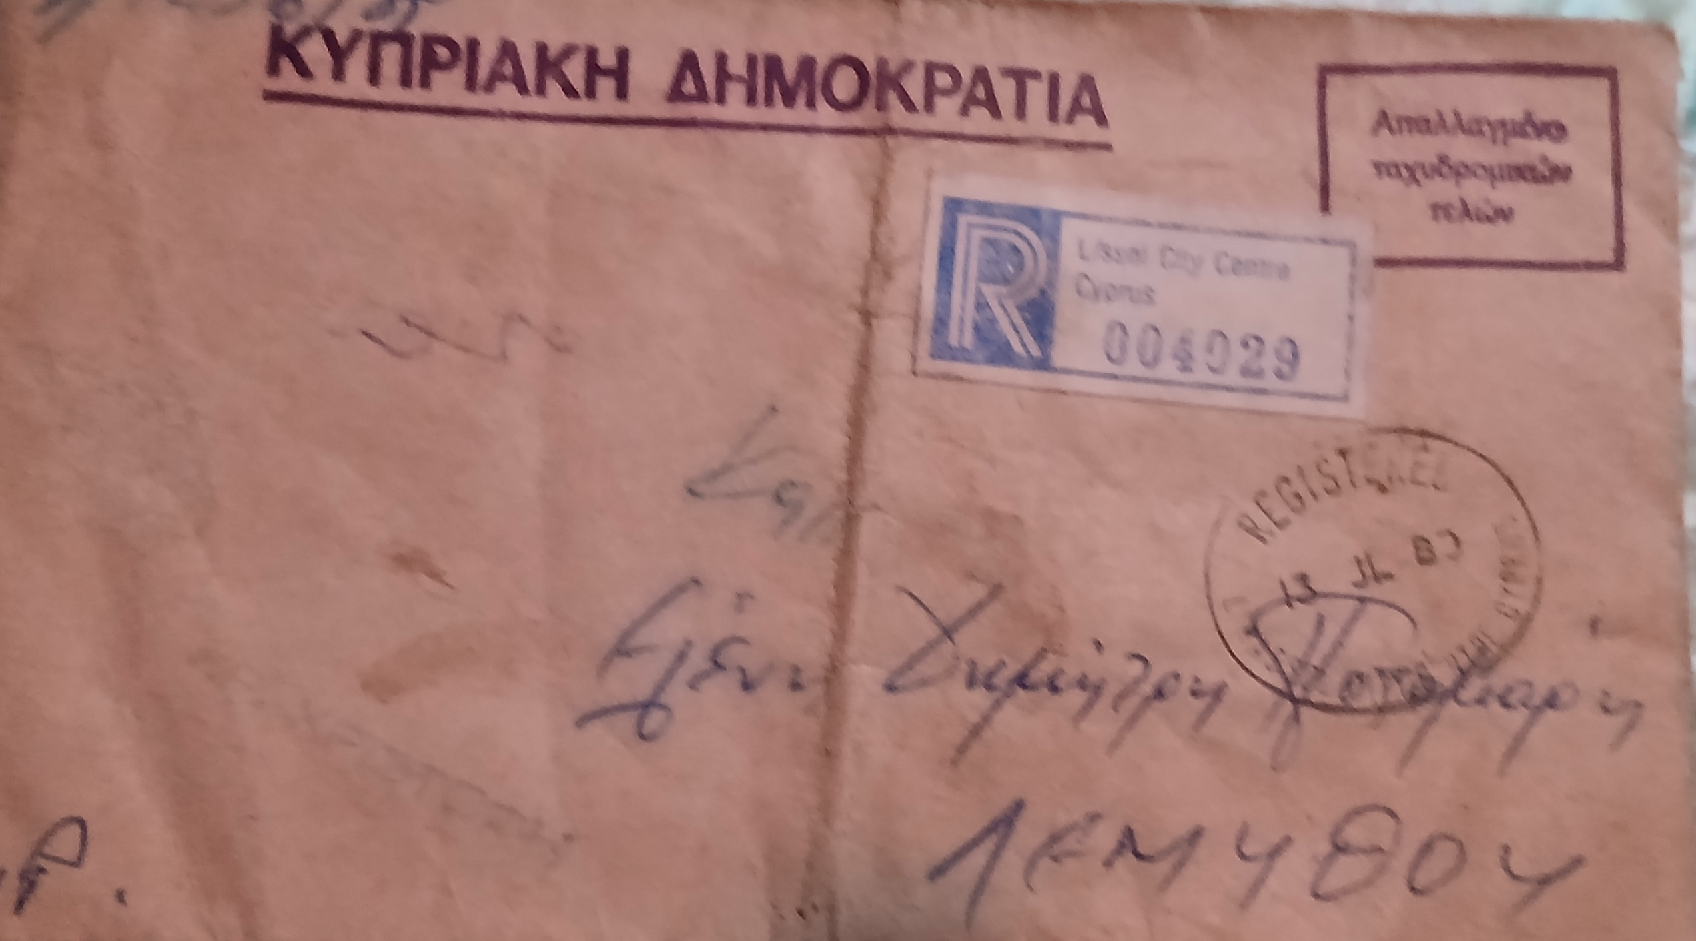
Η εργασία των γυναικών των ορεινών χωριών της Μαραθάσας

Slide 46
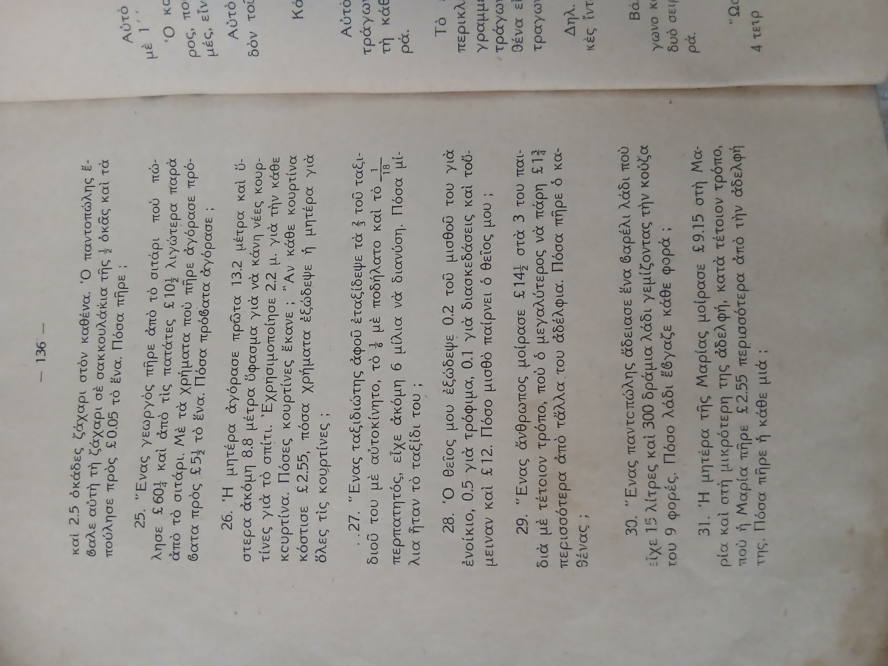

Λεβέντειο Δημοτικό Σχολείο (1954)

Slide 47
οι γυναίκες των λαϊκών τάξεων πήγαιναν στ’ αμπέλια και στα χωράφια, ο ήλιος ωστόσο δεν τις έβλεπε στο δρόμο γιατί τα ξημερώματα κινούσαν για τη δουλειά και νύχτα γύριζαν στο σπίτι.
Γιάννης Κορδάτος, Ιστορία της νεώτερης Ελλάδας, τ. Α’, Αθήνα 1957, σελ. 297.
Θέμα: Η διπλή καταπίεση της γυναίκας : Ανάμεσα στο εργοστάσιο/χωράφι και το σπίτι

Slide 48

ΑΝΑΛΥΤΙΚΟ ΠΡΟΓΡΑΜΜΑ ΙΣΤΟΡΙΑΣ Γ΄ ΛΥΚΕΙΟΥ ΚΑΤΕΥΘΥΝΣΗΣ :
Να περιγράφουν τις συνθήκες διαβίωσης των Κυπρίων κατά την Αγγλοκρατία στους τομείς της οικονομίας και της κοινωνίας,.
Δραστηριότητα
Καταπολέμηση της τοκογλυφίας :
Γεωργικό Ταμείο Πρόνοιας
Συμβούλιο Αμπελουργικών Προϊόντων
Οργανισμός Γεωργικής Ασφάλισης

Slide 49
Συνεργατικό Ταμιευτήριο Λεμύθου - 1939
Γιώργος Γεωργής (επιμ.), Ιστορία του κυπριακού συνεργατικού κινήματος, τ. Β, Παγκύπρια Συνεργατική Συνομοσπονδία, Λευκωσία 2015, σελ. 472.
Ταμιευτήριο «Η Μαραθάσα» - Μουτουλάς 1909
Γιώργος Γεωργής (επιμ.), Ιστορία του κυπριακού συνεργατικού κινήματος, τ. Α, Παγκύπρια Συνεργατική Συνομοσπονδία, Λευκωσία 2015, σελ. 443.
Συνεργατική Εταιρεία Κερασοπαραγωγών Πεδουλά 1946
Γιώργος Γεωργής (επιμ.), Ιστορία του κυπριακού συνεργατικού κινήματος, τ. Β, Παγκύπρια Συνεργατική Συνομοσπονδία, Λευκωσία 2015, σελ. 477.

Slide 50


Slide 51


Slide 52


Slide 53


Slide 54



Slide 55



Slide 56


Slide 57
  Βρισκόμαστε στις αρχές του 20ού αιώνα. Η ζωή στο χωριό είναι σκληρή. Φέτος η ανομβρία κατέστρεψε τις σοδειές. Δεν υπάρχουν κρατικές τράπεζες για να βοηθήσουν. Οι αγρότες βρίσκονται σε απόγνωση: χρειάζονται επειγόντως χρήματα για να αγοράσουν σπόρους για τη νέα χρονιά και να ταΐσουν τις οικογένειές τους. Αν δεν βρουν λύση, θα λιμοκτονήσουν.
  Σήμερα, στην πλατεία του χωριού, κρίνεται το μέλλον όλων.
  Θα χωριστείτε σε τρεις ομάδες. Κάθε ομάδα πρέπει να υπερασπιστεί τον ρόλο της με βάση τα συμφέροντά της:
  Ομάδα 1: Οι Αγρότες
  Η κατάστασή σας: Είστε φτωχοί, πεινασμένοι και έχετε ως μοναδική περιουσία το χωράφι σας.
  Ο στόχος σας: Πρέπει να βρείτε χρήματα για να επιβιώσετε, αλλά με τον μικρότερο δυνατό κίνδυνο. Ποιον θα εμπιστευτείτε;
  Ομάδα 2: Οι Τοκογλύφοι (1-2 μαθητές)
  Η κατάστασή σας: Έχετε γεμάτο το πορτοφόλι και μεγάλη οικονομική δύναμη.
  Ο στόχος σας: Να πείσετε τους αγρότες να πάρουν δάνειο από εσάς με πολύ υψηλό τόκο (40%). Αν δεν σας πληρώσουν στην ώρα τους, το χωράφι τους θα γίνει δικό σας.
  Ομάδα 3: Οι Πρωτοπόροι του Συνεργατισμού (2-3 μαθητές)
  Η κατάστασή σας: Είστε αγρότες που ταξιδέψατε, είδατε πώς λειτουργούν οι Συνεργατικές Εταιρείες στο εξωτερικό και φέρατε μια νέα ιδέα.
  Ο στόχος σας: Να πείσετε τους συγχωριανούς σας να μην πάνε στον τοκογλύφο, αλλά να ενωθούν, να μαζέψουν όλοι μαζί ένα μικρό κεφάλαιο και να ιδρύσουν τη δική τους Συνεργατική Πιστωτική Εταιρεία (δάνεια με τόκο μόνο 4%).
Παιχνίδι Ρόλων: "Η Παγίδα του Χρέους και η Διέξοδος της Αλληλεγγύης"

